Slide 1
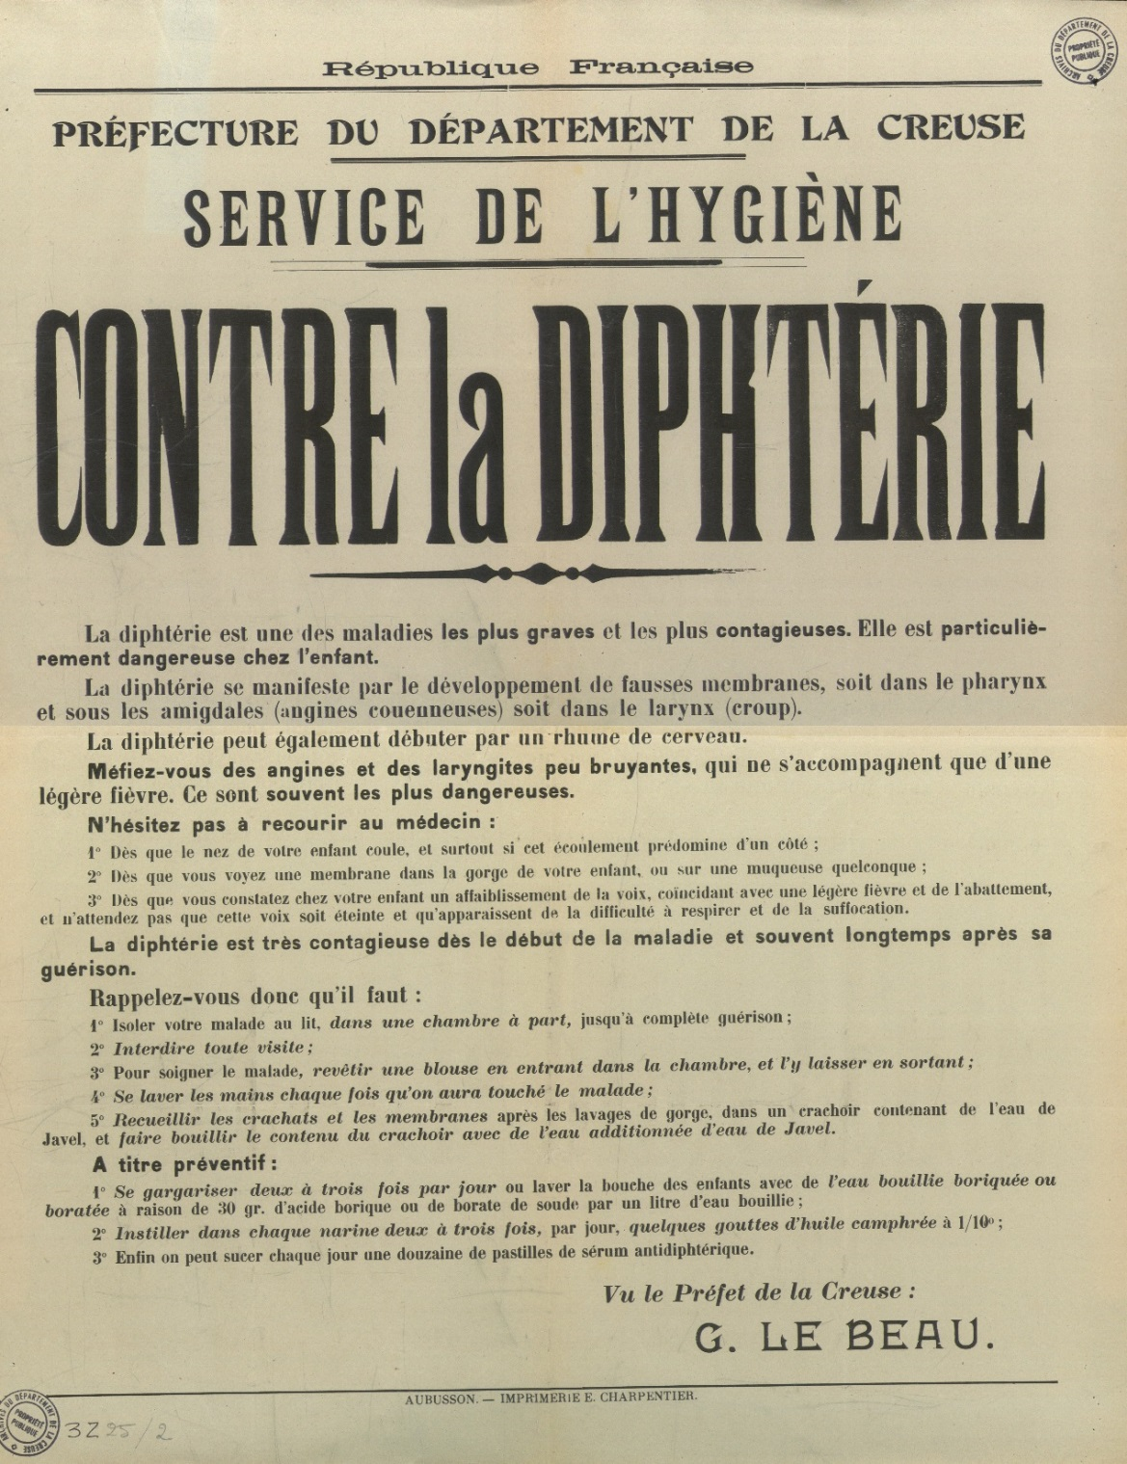
Les épidémies en Creuse au XIXème siècle et au début du XXème siècle
Sélection de documents d'archives
abordant quelques aspects de la question
NB. L’orthographe a pu être modifiée pour faciliter la lecture.
Arch. dép. Creuse, 3 Z 25

Slide 2
Dans de nombreux documents présentés ici, nous sentons l'influence d'un courant de pensée : l'hygiénisme.
L'hygiénisme est un courant de pensée apparu au milieu du XIXe siècle, lié en partie aux travaux de Pasteur et qui prône une nouvelle approche de l'environnement humain. Dans le domaine de la santé, les théories hygiénistes postulent qu'une amélioration du milieu de vie des Hommes entraîne une amélioration de leur santé, toutes catégories sociales confondues. Des travaux, notamment urbanistiques, vont ainsi être entrepris dans les domaines suivants : assainissement, aération, destruction des taudis, etc.
Arch. dép. Creuse, 1 Z 75

Slide 3
La propagation d'une épidémie (et la lutte contre le développement d'un effet de panique) Épidémie de choléra en 1832

Slide 4
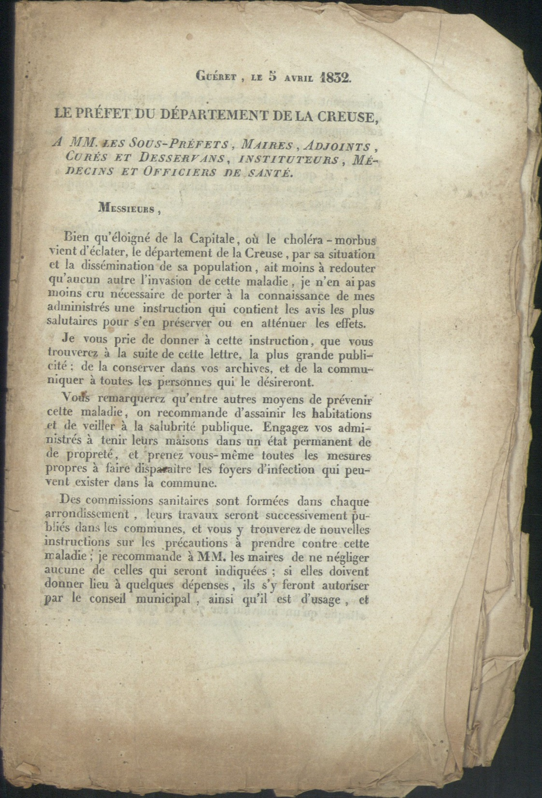
Note du Préfet de la Creuse aux Sous-préfets, maires, adjoints, curés et desservants, instituteurs, médecins et officiers de santé (1832).
"Bien qu'éloigné de la capitale, où le choléra-morbus vient d'éclater, le département de la Creuse, par sa situation et la dissémination de sa population, ait moins à redouter qu'aucun autre l'invasion de cette maladie, je n'en ai pas moins cru nécessaire de porter à la connaissance de mes administrés une instruction qui contient les avis les plus salutaires pour s'en préserver ou en atténuer les effets".
Arch. dép. Creuse, 123 E-Dépôt J 2

Slide 5
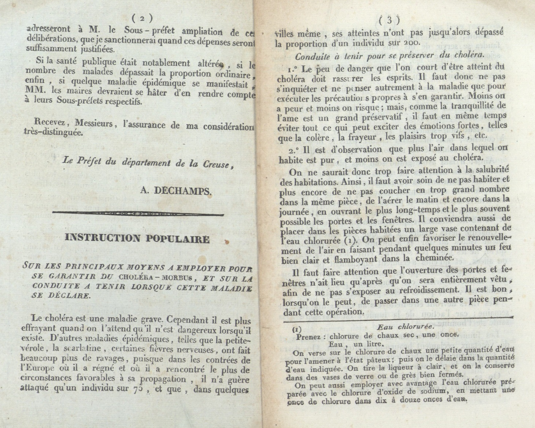
"Le choléra est une maladie grave. Cependant il est plus effrayant quand on l'attend qu'il n'est dangereux quand il existe. D'autres maladies épidémiques, telles que la petite-vérole, la scarlatine, certaines fièvres nerveuses, ont fait beaucoup plus de ravages [...]. Le peu de danger que l'on court d'être atteint du choléra doit rassurer les esprits. Il faut donc ne pas s'inquiéter et ne penser autrement à la maladie que pour exécuter les précautions propres à s'en garantir".

Slide 6
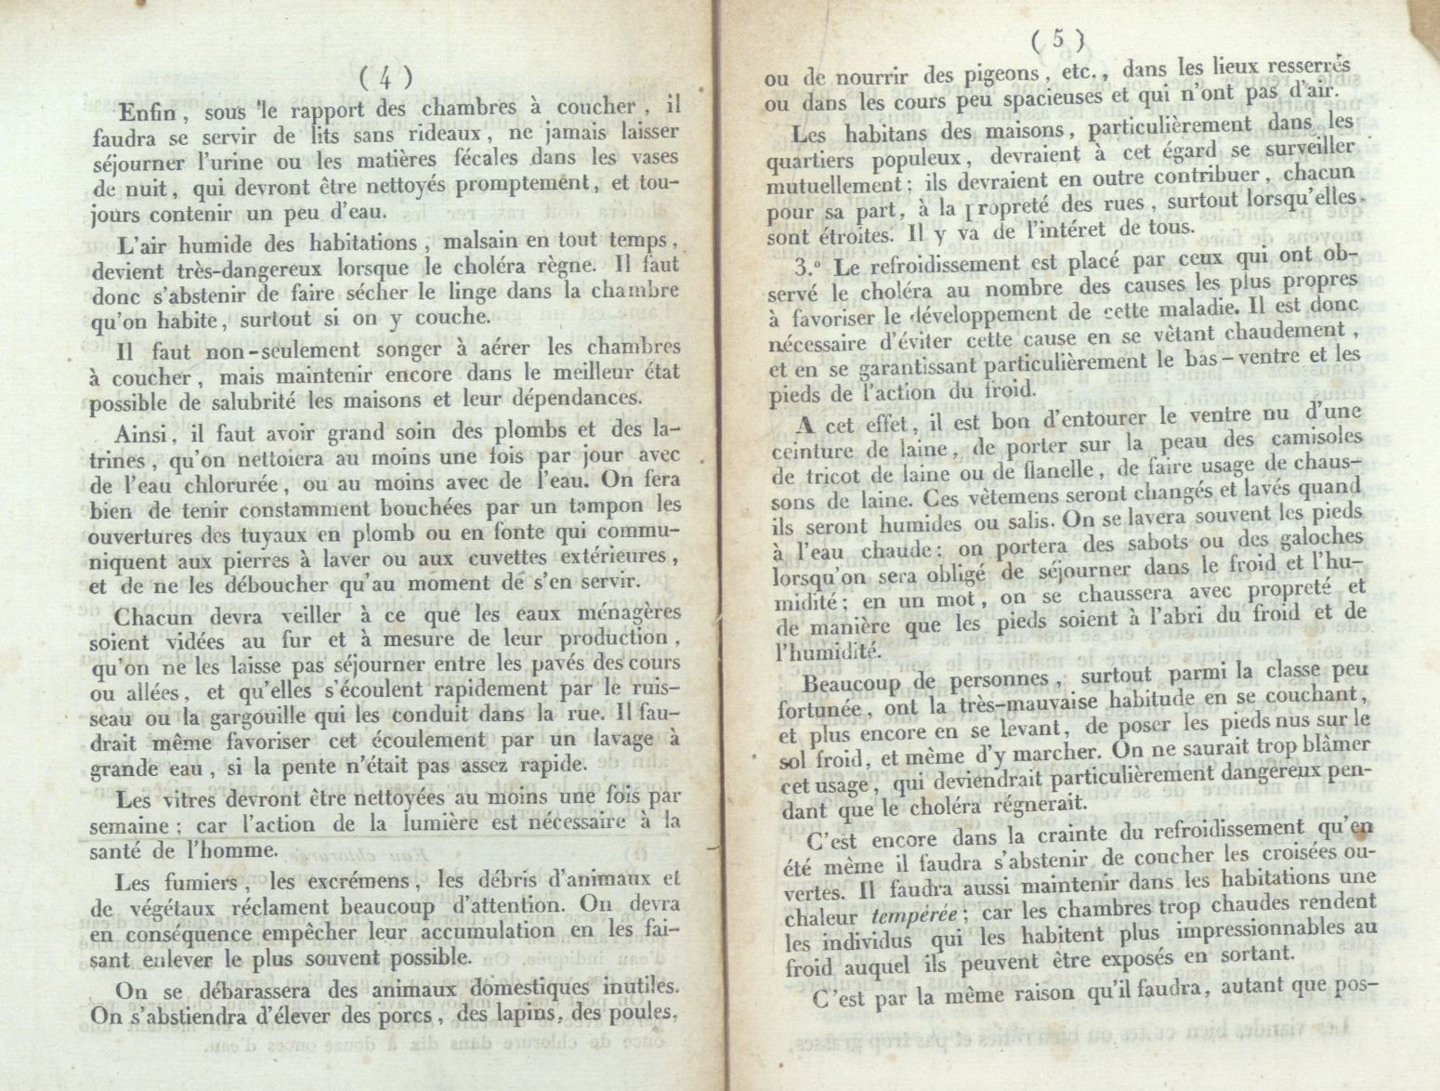
"Le refroidissement est placé par ceux qui ont observé le choléra au nombre des causes les plus propres à favoriser le développement de cette maladie. Il est donc nécessaire d'éviter cette cause en se vêtant chaudement, et en se garantissant particulièrement le bas-ventre et les pieds de l'action du froid. A cet effet, il est bon de s'entourer le ventre nu d'une ceinture de laine, de porter sur la peau des camisoles de tricot de laine ou de flanelle, de faire usage de chaussons de laine".

Slide 7
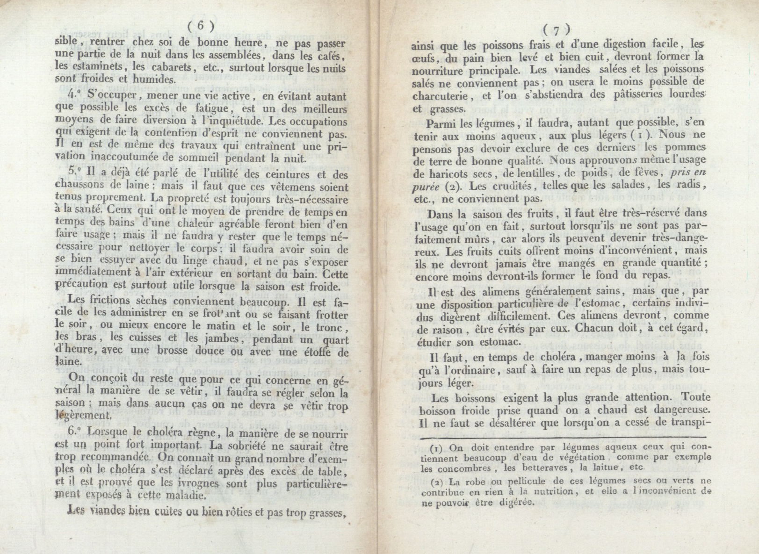
"S'occuper, mener une vie active, en évitant autant que possible les excès de fatigue, est un des meilleurs moyens de faire diversion à l'inquiétude. Les occupations qui exigent de la contention d'esprit [tension forte et prolongée des facultés intellectuelles] ne conviennent pas. Il en est de même des travaux qui entraînent une privation inaccoutumée de sommeil pendant la nuit".

Slide 8
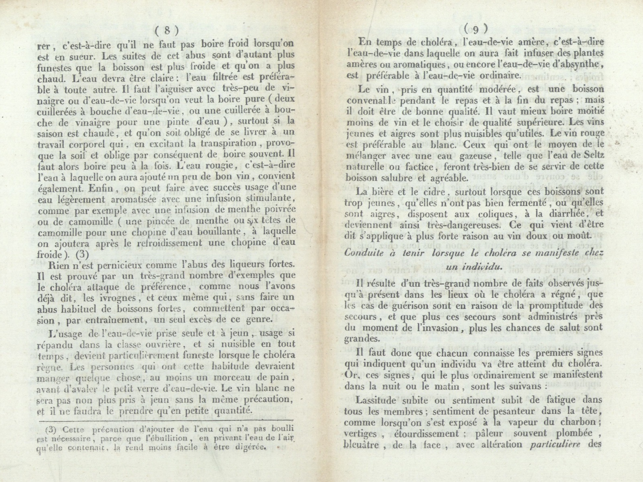
"Rien n'est pernicieux comme l'abus de liqueurs fortes. Il est prouvé par un très grand nombre d'exemples que le choléra attaque de préférence, […] les ivrognes et ceux même qui, sans faire un abus habituel de boissons fortes, commettent par occasion, par entraînement, un seul excès de ce genre. L'usage de l'eau-de-vie prise seule et à jeun, usage si répandu dans la classe ouvrière, et si nuisible en tout temps, devient particulièrement funeste lorsque le choléra règne".

Slide 9
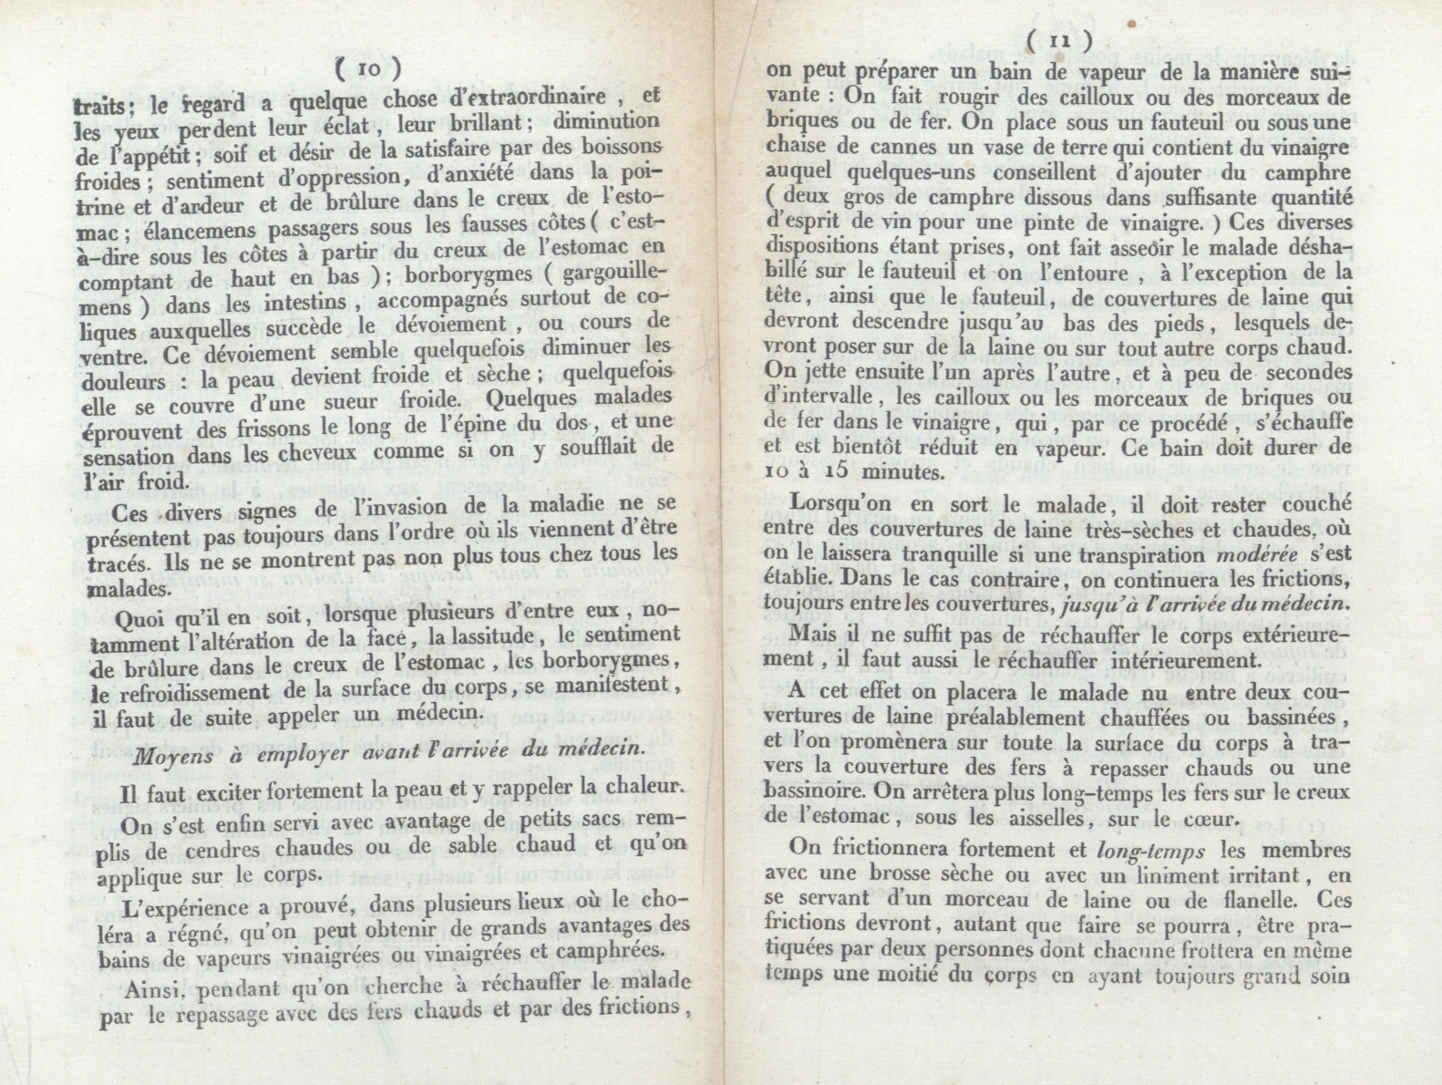
"Moyens à employer avant l'arrivée du médecin. Il faut exciter fortement la peau et y rappeler la chaleur. On s'est enfin servi avec avantage de petits sacs remplis de cendres chaudes ou de sable chaud et qu'on applique sur le corps. L'expérience a prouvé [...] qu'on peut obtenir de grands avantages des bains de vapeur vinaigrées ou vinaigrées et camphrées. [...] On frictionnera fortement et longtemps les membres avec une brosse sèche ou avec un liniment irritant, en se servant d'un morceau de laine ou de flanelle. Ces frictions devront, autant que faire se pourra, être pratiquées par deux personnes dont chacune frottera en même temps une moitié du corps en ayant toujours grand soin de découvrir le moins possible le malade".

Slide 10
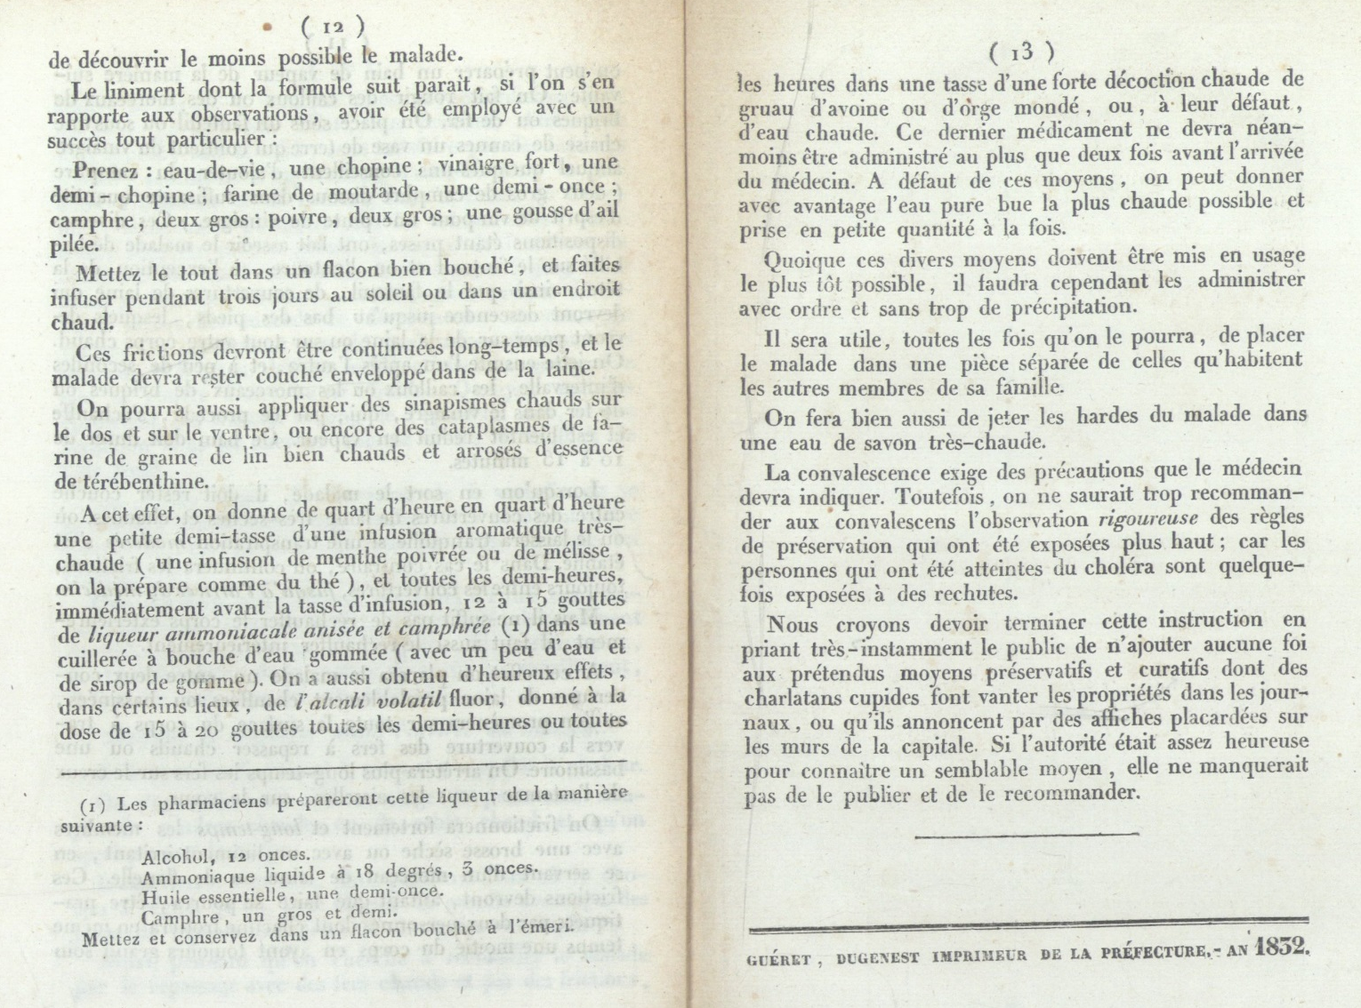
"Quoique ces divers moyens doivent être mis en usage le plus tôt possible, il faudra cependant les administrer avec ordre et sans trop de précipitation. […] Nous croyons devoir terminer cette instruction en priant très instamment le public de n'ajouter aucune foi aux prétendus moyens préservatifs et curatifs dont les charlatans cupides font vanter les propriétés dans les journaux, ou qu'ils annoncent par des affiches placardées sur les murs de la capitale. Si l'autorité était assez heureuse pour connaître un semblable moyen, elle ne manquerait pas de le publier et de le recommander".

Slide 11
La propagation d'une épidémie (et la lutte contre le développement d'un effet de panique) Épidémie de choléra en 1849

Slide 12
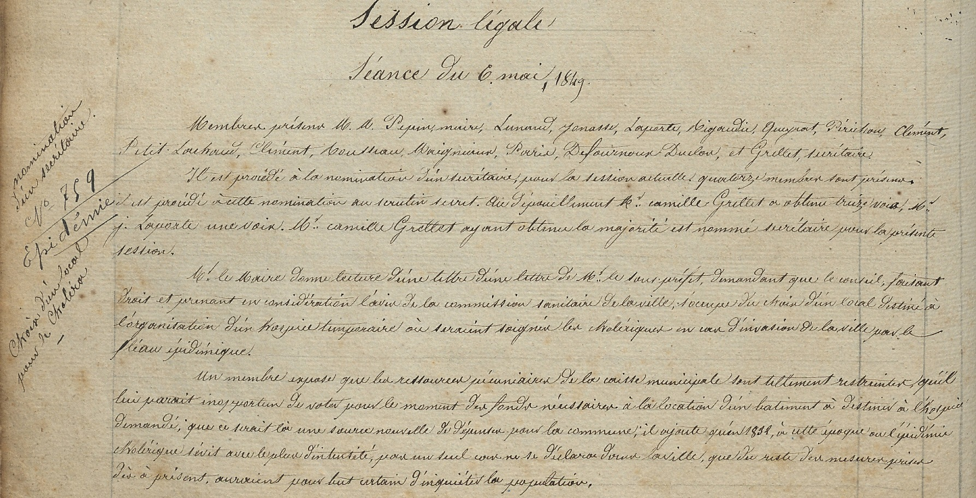
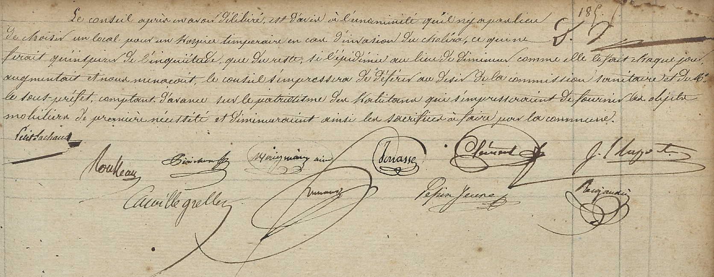
Séance du 6 mai 1849 du conseil municipal d'Aubusson.
"M. le Maire donne lecture d'une lettre de M. le Sous-préfet, demandant que le conseil, faisant droit et prenant en considération l'avis de la commission sanitaire de la ville, s'occupe du choix d'un local destiné à l'organisation d'un hospice temporaire où seraient soignés les cholériques en cas d'invasion de la ville par le fléau épidémique. Un membre expose que les ressources pécuniaires de la caisse municipale sont tellement restreintes qu'il lui paraît inopportun de voter pour le moment des fonds nécessaires à la location d'un bâtiment à destiner à l'hospice demandé [...], il ajoute qu'en 1832, à cette époque où l'épidémie cholérique sévit avec le plus d'intensité, pas un seul cas ne se déclara dans la ville, que du reste des mesures prises dès à présent auraient pour but certain d'inquiéter la population. Le conseil après en avoir délibéré est d'avis à l'unanimité qu'il n'y a pas lieu de choisir un local pour un hospice temporaire en cas d'invasion du choléra, ce qui ne ferait qu'inspirer de l'inquiétude [..]".
Registre des délibérations de la commune d’Aubusson (1827-1855)

Slide 13
La description des épidémies (origine, manifestations) Épidémie à Saint-Pierre-le-Bost (village de Grand Janon) en 1818

Slide 14
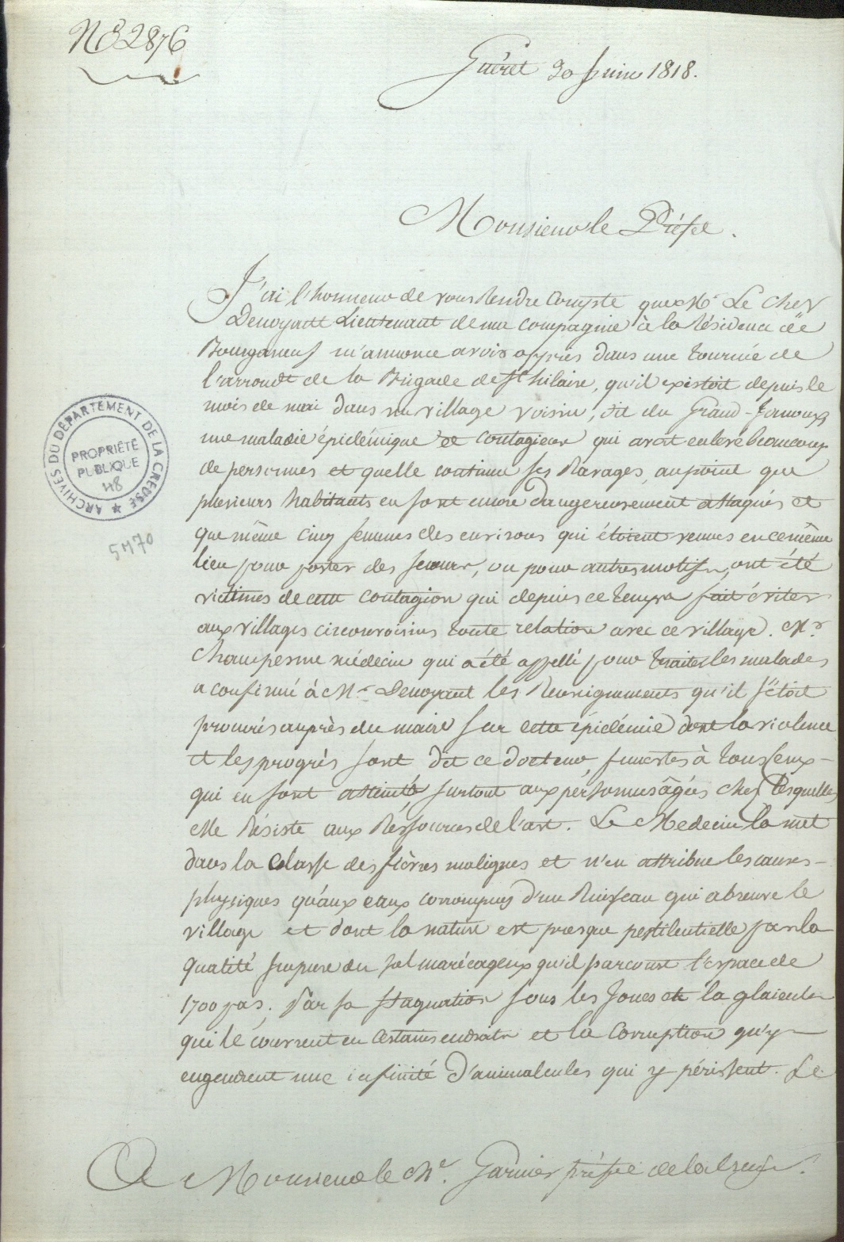
Lettre du capitaine commandant de la gendarmerie de la Creuse au préfet (1818).
"Cette épidémie dont la violence et les progrès sont, dit ce docteur, funestes à tous ceux qui en sont atteints surtout aux personnes âgées […]. Le médecin la met dans la classe des fièvres malignes et n'en attribue les causes physiques qu'eaux corrompues d'un ruisseau qui abreuve le village et dont la nature est presque pestilentielle par la qualité impure du sol marécageux [...]".
Arch. dép. Creuse, 5 M 70

Slide 15
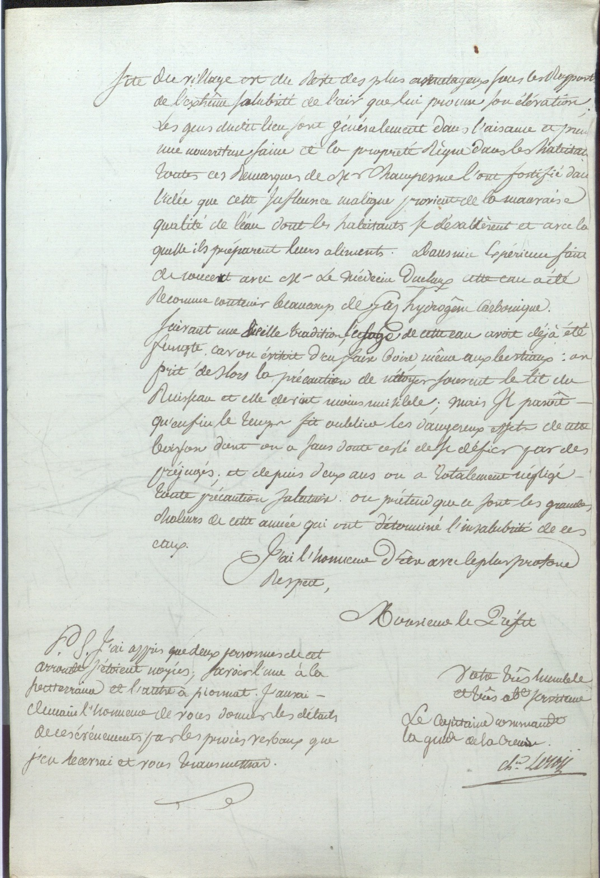
"Suivant une vieille tradition, l'usage de cette eau avait été funeste car on évitait d'en faire boire, même aux bestiaux. On prit alors la précaution de nettoyer souvent le lit du ruisseau et elle devenait moins nuisible ; mais il parait qu'enfin le temps fit oublier les dangereux effets de cette boisson dont on a sans doute cessé de se défier par des préjugés ; et depuis deux ans, on a totalement négligé toute précaution salutaire. On prétend que ce sont les grandes chaleurs de cette année qui ont déterminé l'insalubrité des eaux".

Slide 16
La description des épidémies (origine, manifestations) Fièvre maligne contagieuse de Royère en 1807

Slide 17
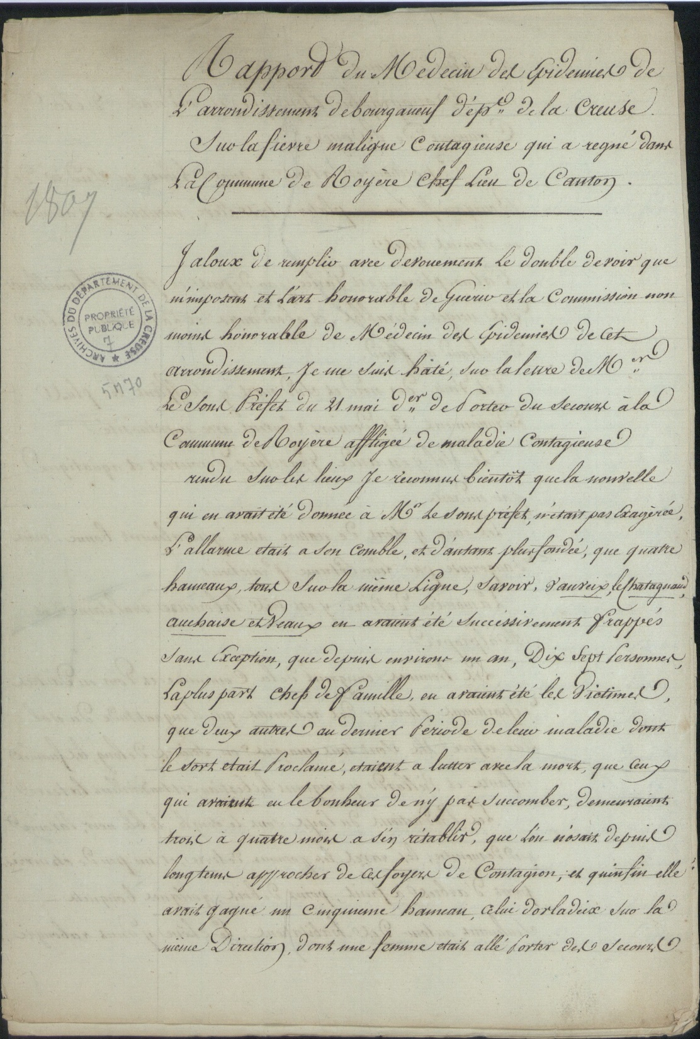
Rapport du médecin des épidémies de l'arrondissement de Bourganeuf sur la fièvre maligne contagieuse de Royère (1807).
"Rendu sur les lieux, je reconnus bientôt que la nouvelle qui en avait été donnée à M. le Sous-préfet n'était pas exagérée. L'alarme était à son comble, et d'autant plus fondée, que quatre hameaux, tous sur la même ligne, savoir, Vauveix, le Chatagnaud, Auchaise et Veaux, en avait successivement été frappés sans exception, que depuis un an environ, dix-sept personnes la plupart chefs de famille en avait été les victimes, que deux autres [à la dernière] période de leur maladie dont leur sort était proclamé étaient à lutter avec la mort, que ceux qui avaient le bonheur de n'y pas succomber, demeuraient trois ou quatre mois à s'en rétablir, que l'on osait depuis longtemps approcher de ces foyers de contagion et qu'enfin elle avait gagné un cinquième hameau, celui d'Orladeix [..]".
Arch. dép. Creuse, 5 M 70

Slide 18
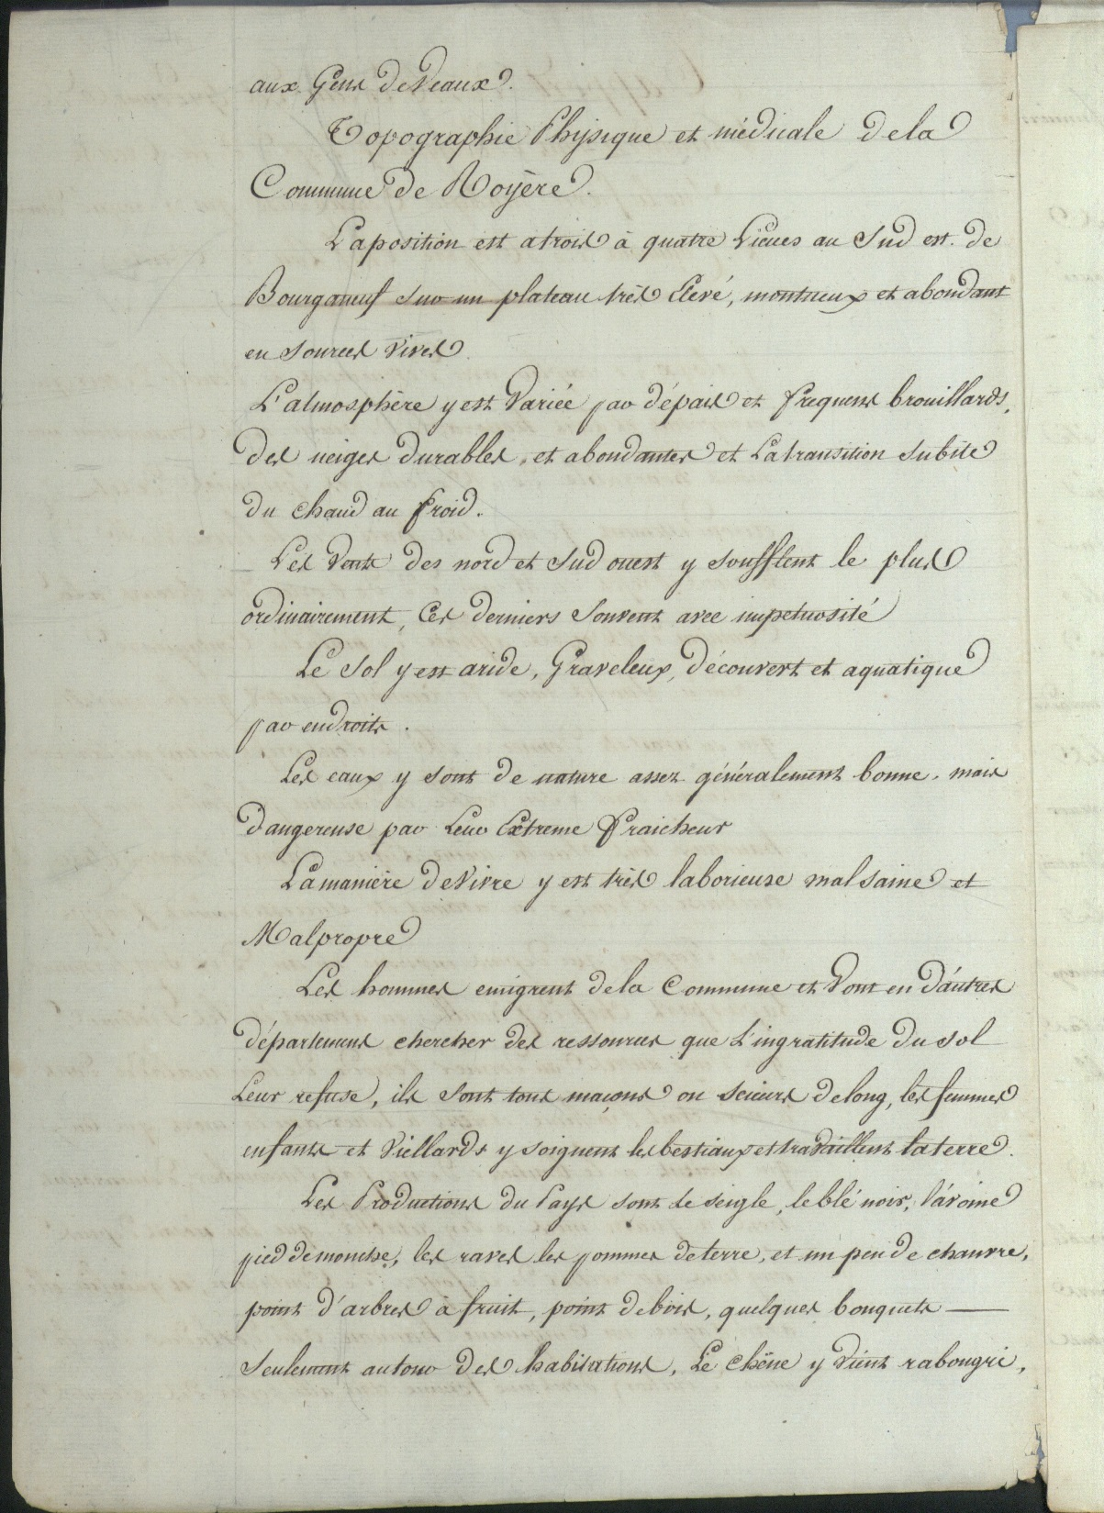
"L'atmosphère est y variée par d'épais et fréquents brouillards, des neiges durables et abondantes et la transition subite du chaud au froid. Les vents des nord et sud-ouest y soufflent le plus ordinairement, ces derniers souvent avec impétuosité. Le sol y est aride, graveleux, découvert [dépourvu de couverture boisée] et aquatique par endroits. Les eaux y sont de nature assez bonne, mais dangereuse par leur extrême fraicheur".

Slide 19
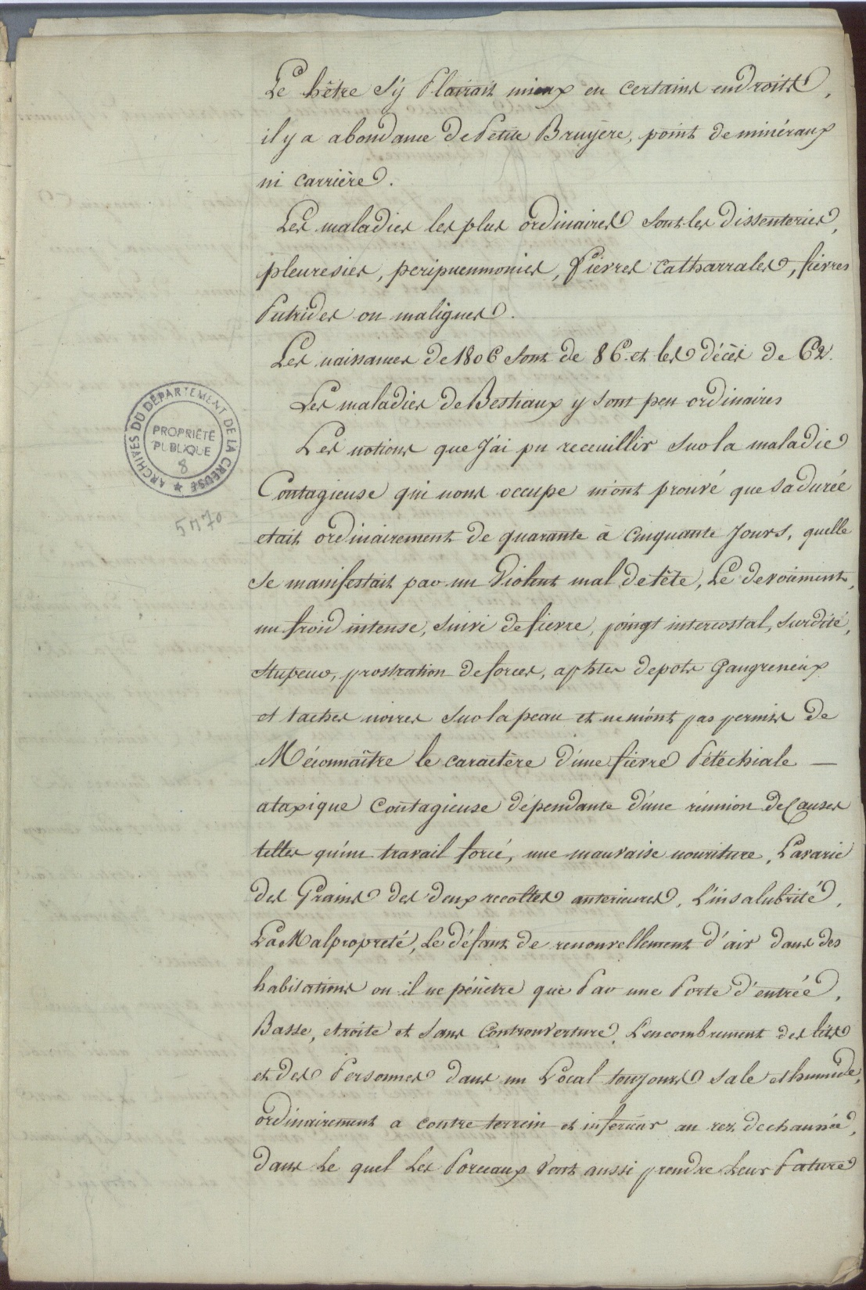
"Les notions que j'ai pu recueillir sur la maladie contagieuse qui nous occupe m'ont prouvé que sa durée était ordinairement de quarante à cinquante jours, qu'elle se manifestait par un violent mal de tête, le dévoiement [diarrhée], un froid intense suivi de fièvre, poing intercostal, surdité, stupeur, prostration de forces [état d'abattement extrême, physique et psychique], aphtes, dépôts gangréneux et tâches noires sur la peau et ne m'ont point permis de méconnaître le caractère d'une fièvre pétéchiale ataxique contagieuse dépendante d'une réunion de causes telles qu'un travail forcé, une mauvaise nourriture, l'avarie des grains des deux récoltes antérieures, l'insalubrité, la malpropreté, le défaut de renouvellement de l'air dans les habitations [...], l'encombrement des lits et des personnes dans un local toujours sale et humide [...] les mares, boues, immondices et entassement de fumiers le long des chaumières".

Slide 20
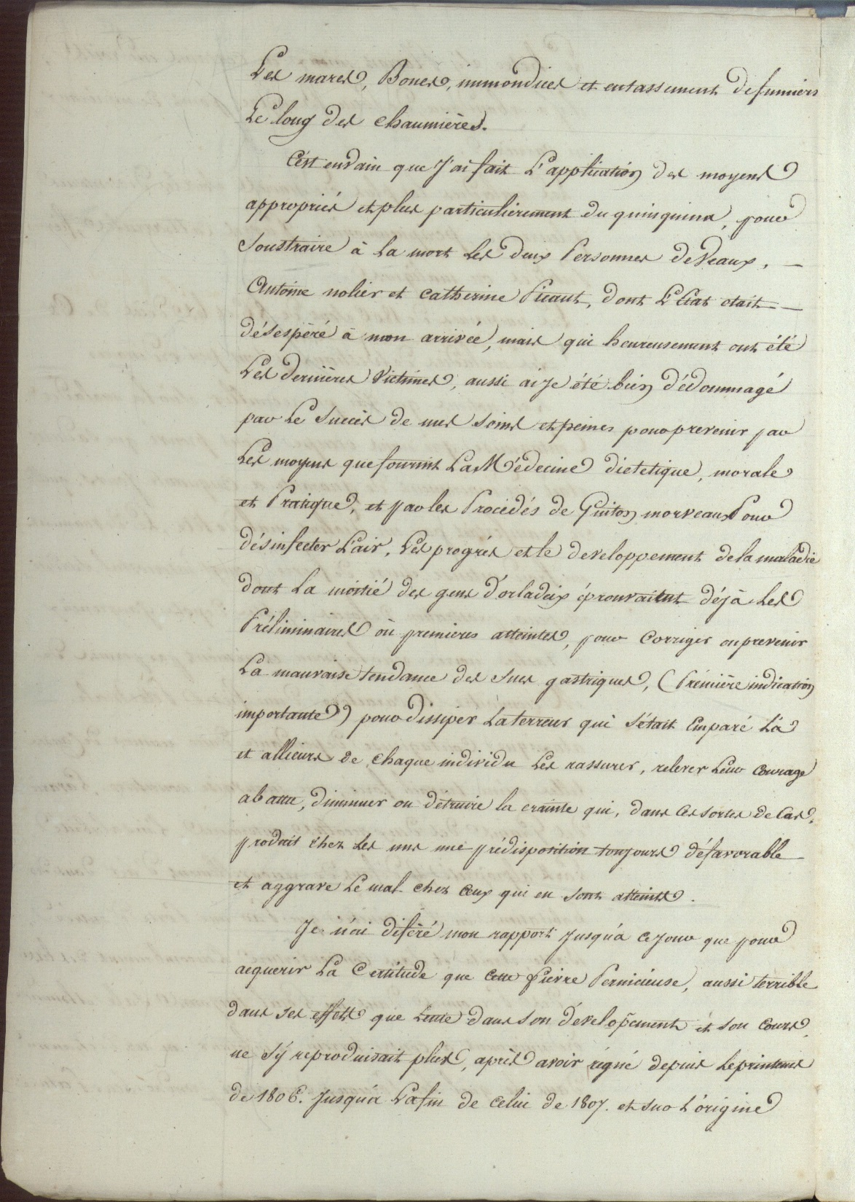
[…] Dissiper la terreur qui s'était emparé, là et ailleurs, de chaque individu, les rassurer, relever leur courage abattu, diminuer ou détruire la crainte qui […] produit chez les uns une prédisposition toujours défavorable et aggrave le mal chez ceux qui en sont atteints".

Slide 21
"[…] Sur l'origine de laquelle plusieurs ont ravie (sic) et certains l'ont colportée des prisons de Limoges par un conscrit d'un village limitrophe".

Slide 22
Les médecines employées Les remèdes traditionnels Remèdes populaires creusois (1855)

Slide 23
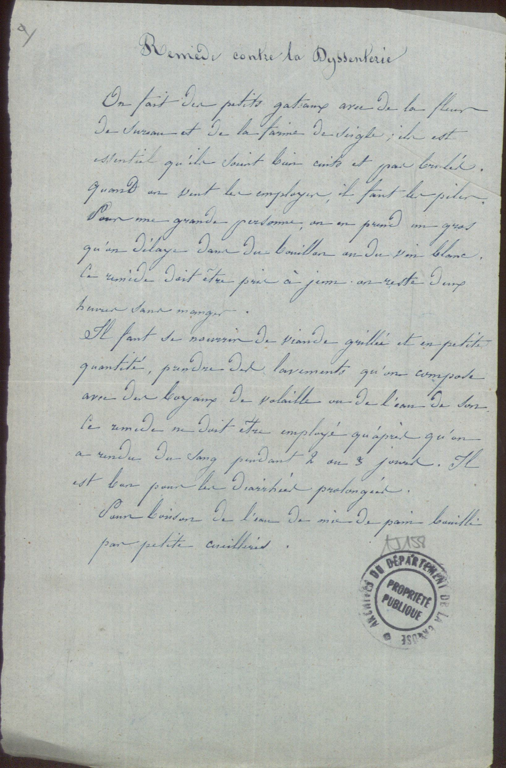
Dysenterie.
Inflammation intestinale grave ; maladie infectieuse et contagieuse provoquée par divers agents pathogènes et caractérisée par des diarrhées violentes avec présence de sang, de pus et de mucus.
Arch. dép. Creuse, 1 J 158

Slide 24
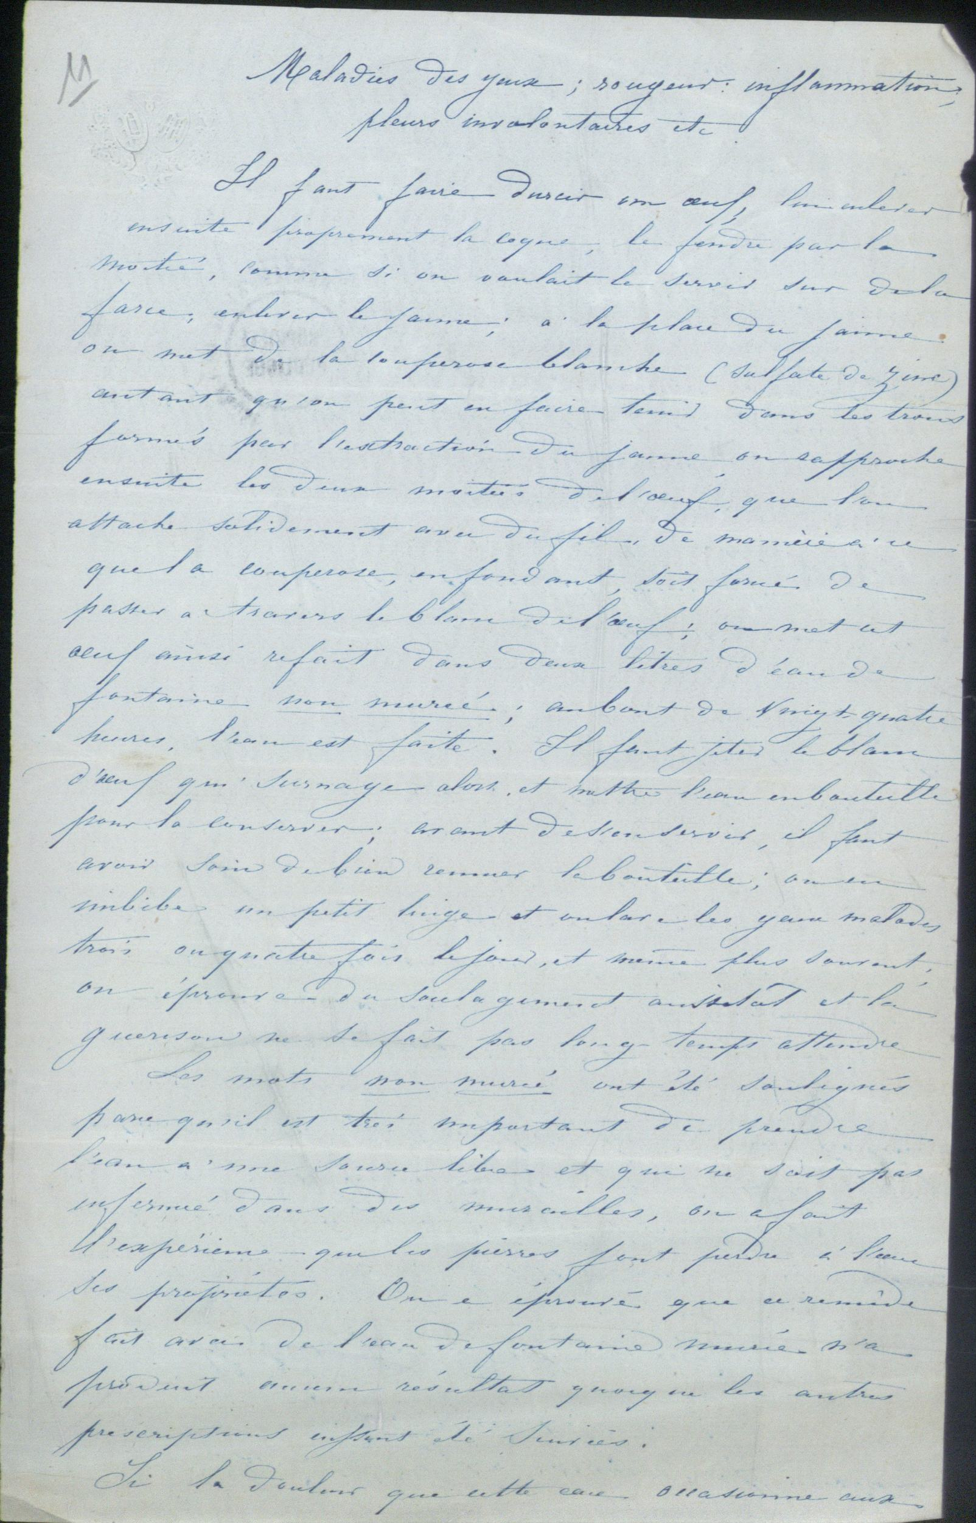
Maladie des yeux.

Slide 25
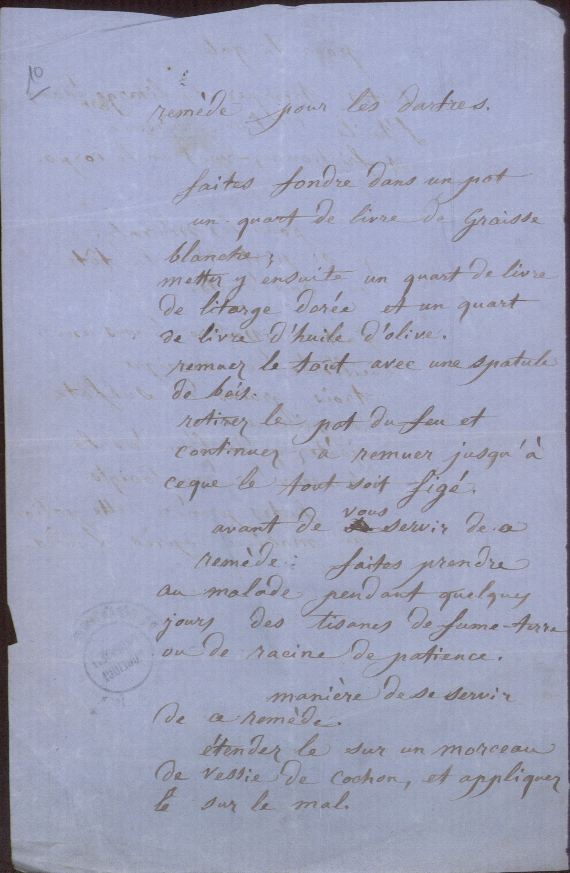
Dartre.
Maladie de la peau qui se manifeste par des rougeurs et des démangeaisons.

Slide 26
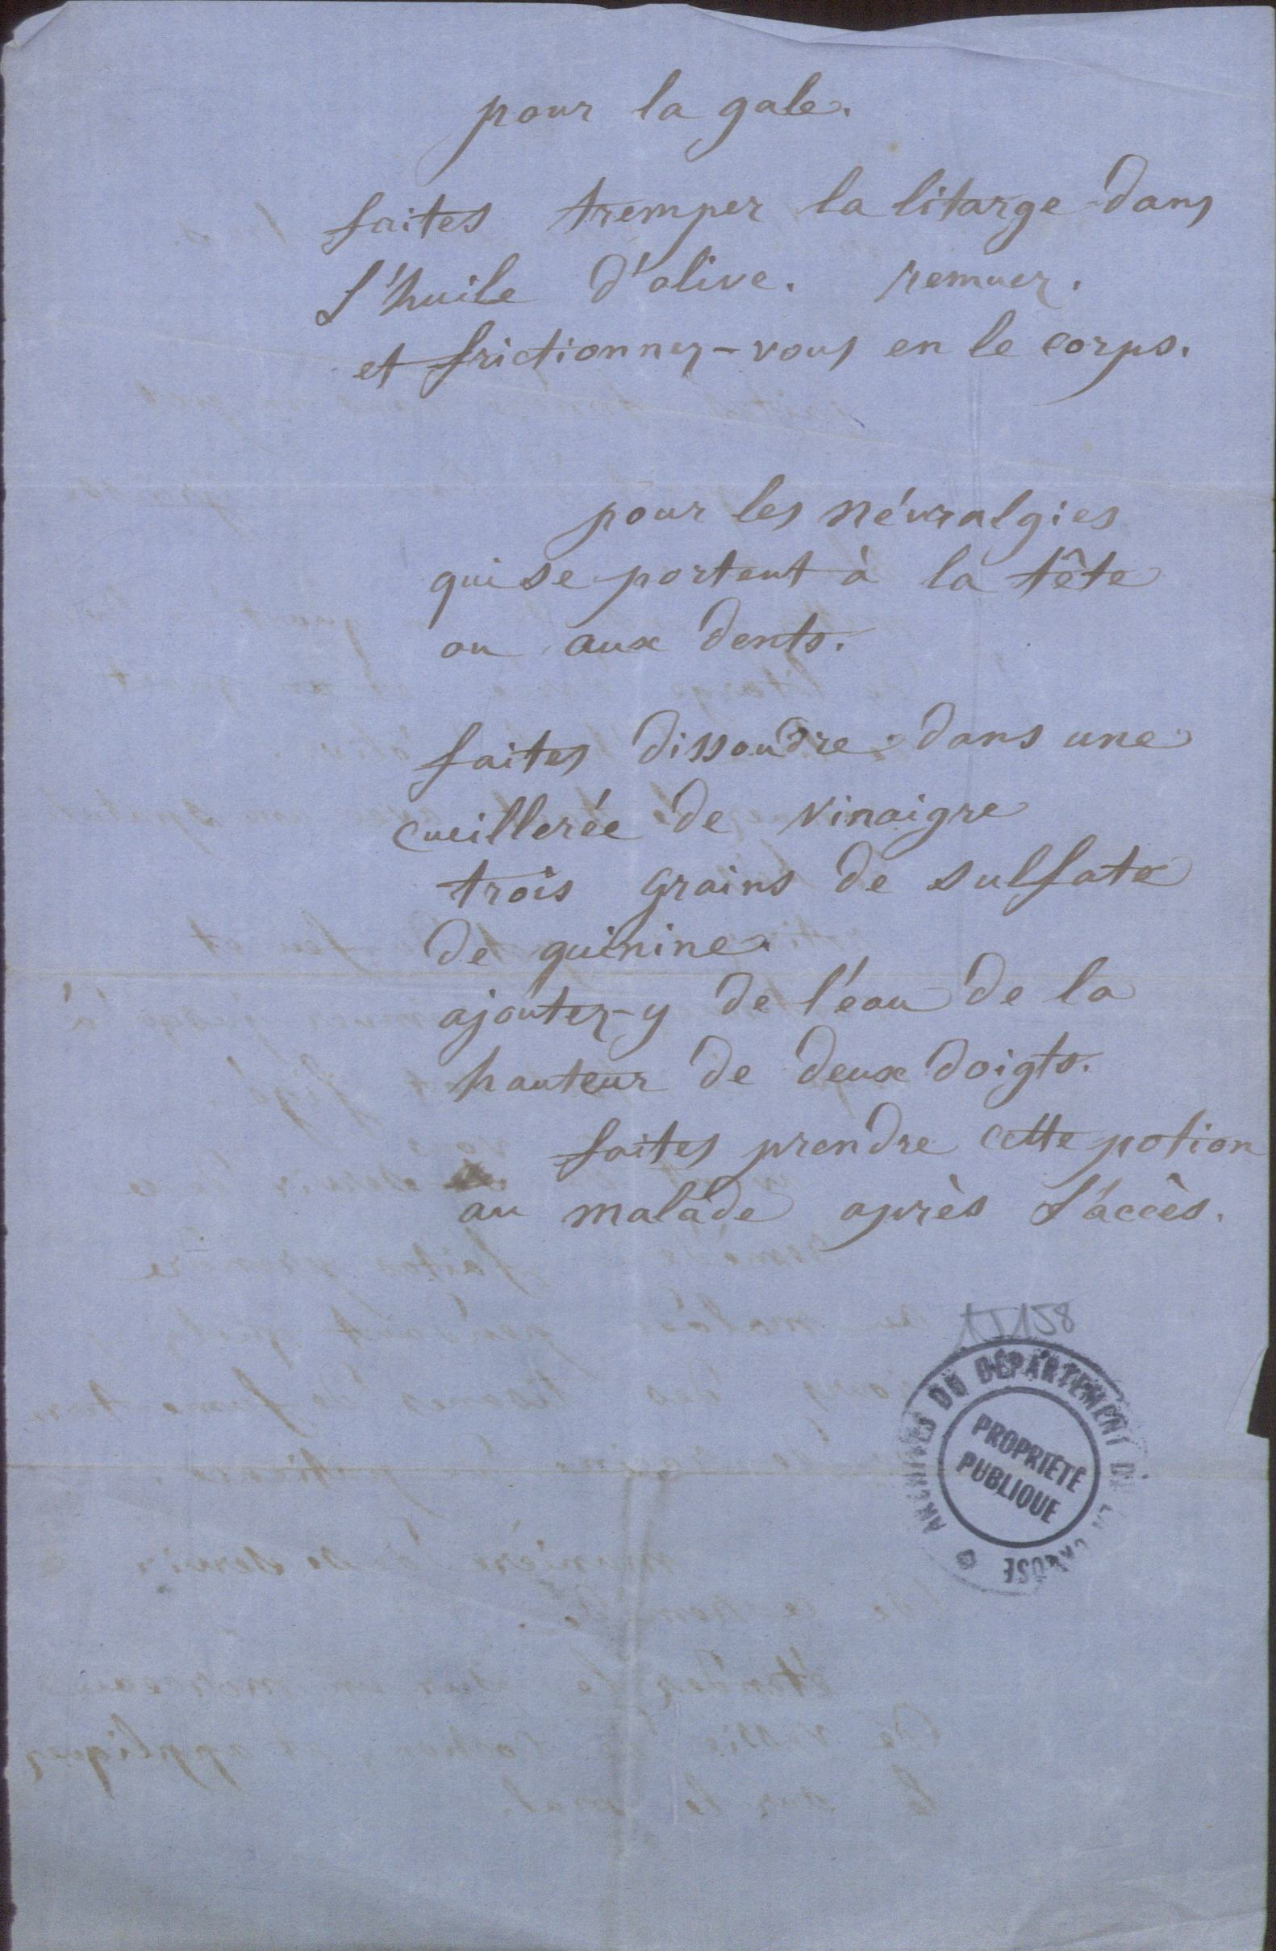
Gale.
Affection cutanée contagieuse due à un parasite de l'ordre des Acariens et provoquant des démangeaisons.

Slide 27
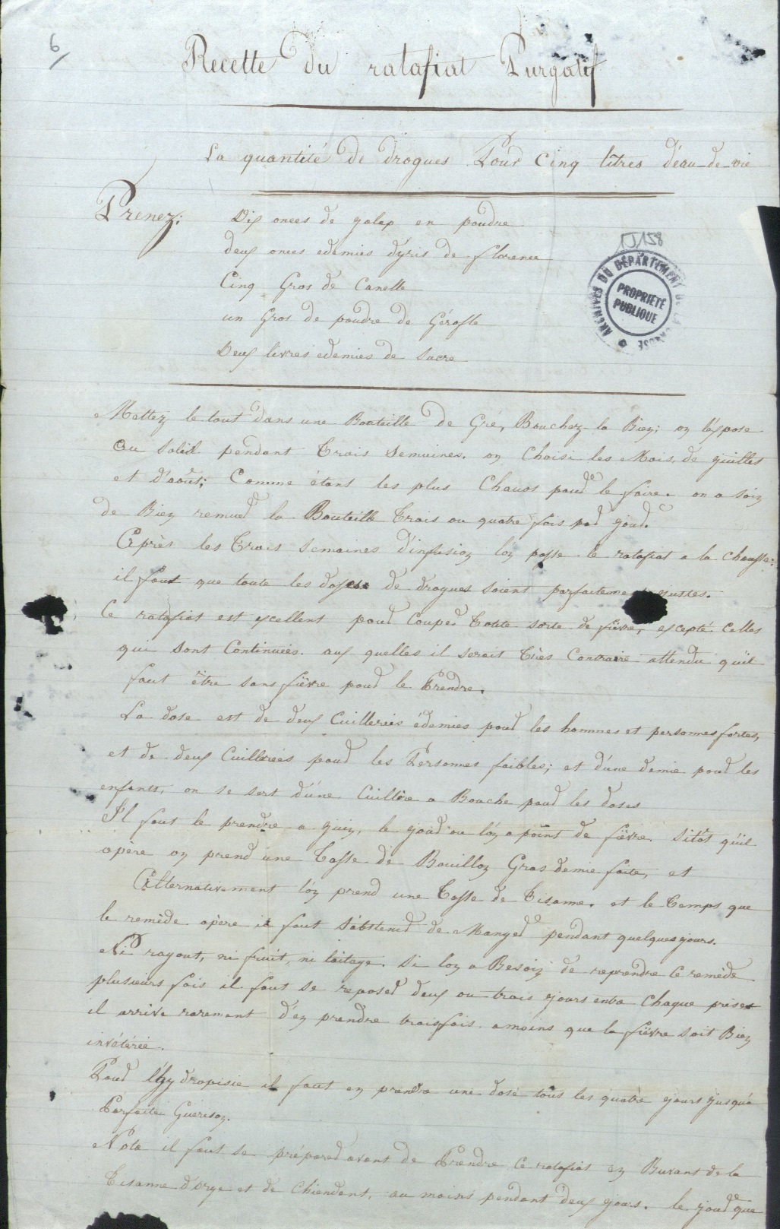
Ratafiat purgatif.
Ratafia : liqueur préparée en faisant macérer, dans de l'eau-de-vie additionnée de sucre, des fruits ou des substances végétales.

Slide 28
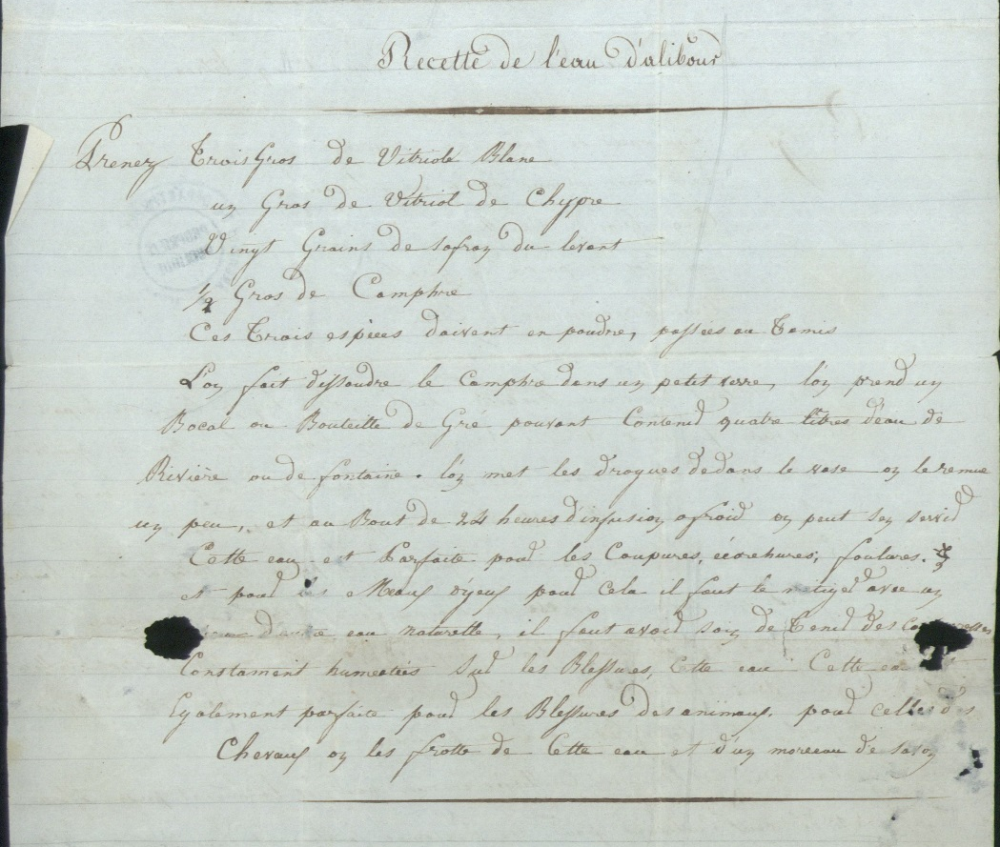
Eau d'alibour.
Dalibour (eau de) : préparation officinale antiseptique qui est une solution aqueuse à base de sulfate de cuivre et de sulfate de zinc, à usage dermatologique mais aussi vétérinaire, et dont il existe plusieurs variantes.

Slide 29
Les médecines employées Les médicaments envoyés en province par le Gouvernement Boîtes de médicaments distribués dans chaque arrondissement (1812)

Slide 30
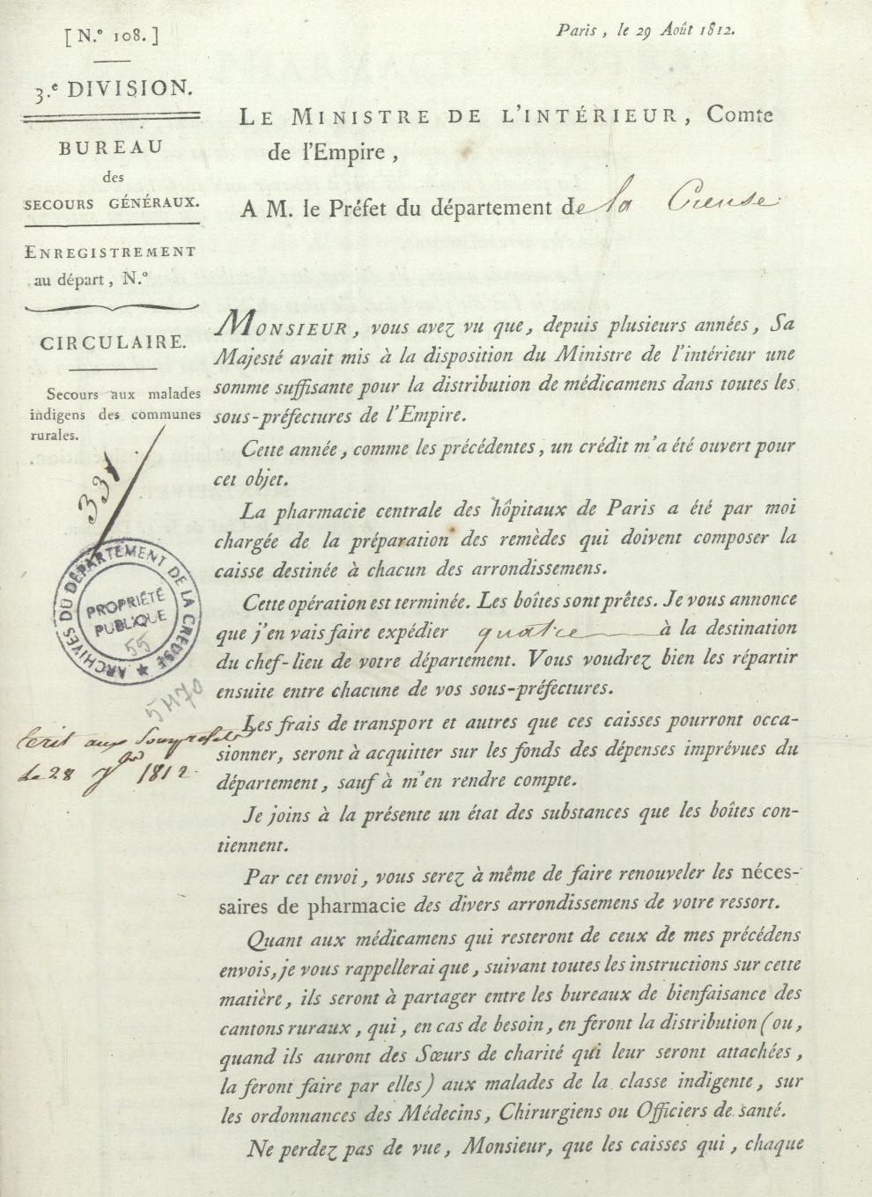
Circulaire du ministre de l'Intérieur (1812).
"Depuis plusieurs années, sa Majesté avait mis à la disposition du ministre de l'Intérieur une somme suffisante pour la distribution de médicaments dans toutes les sous-préfectures de l'Empire. [...] La pharmacie centrale des hôpitaux de Paris a été par moi chargée de la préparation des remèdes qui doivent composer la caisse destinée à chacun des arrondissements. [...] Je joins à la présente un état des substances que les boîtes contiennent".
Arch. dép. Creuse, 5 M 70

Slide 31
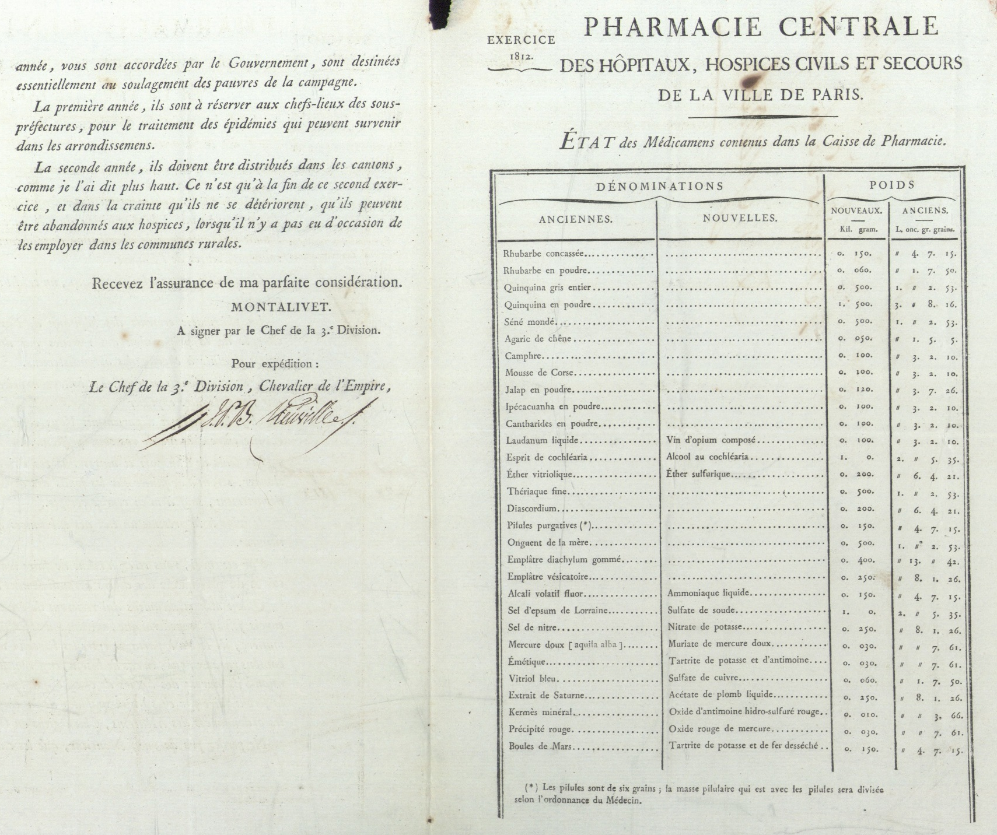
"Ne perdez pas de vue, Monsieur, que les caisses qui, chaque année, vous sont accordées par le Gouvernement, sont destinées essentiellement au soulagement des pauvres de la campagne. La première année, ils sont à réserver aux chefs-lieux des sous-préfectures, pour le traitement des épidémies qui peuvent survenir dans les arrondissements".
Exemples de médicaments : "Ipécacuanha" : carapichea ipecacuanha plante du Brésil de la famille des Rubiaceae dont la racine contient de l’émétine aux propriétés émétisantes (qui provoquent le vomissement) ; "Thériaque" : électuaire opiacé qui était employé contre la morsure des serpents (terme vieilli), "Diascordium" : électuaire à base de feuilles de scordium, d'aromates et d'extraits d'opium, largement utilisé au XIXème siècle pour ses propriétés astringentes et sédatives.

Slide 32
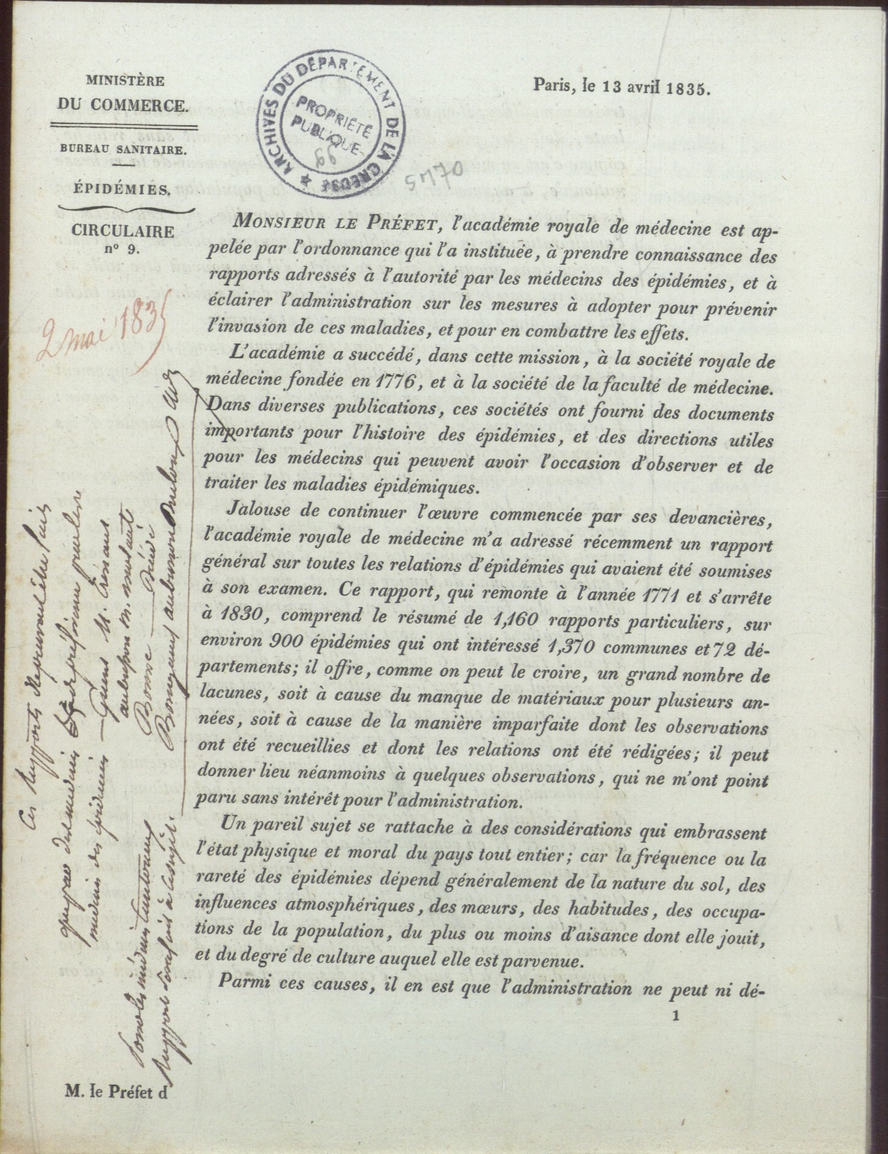
Circulaire du ministère du Commerce devant servir à l'Administration pour prévenir les maladies contagieuses (1835).
Cette circulaire se base sur le compte-rendu du rapport de l'Académie royale de médecine sur les épidémies de 1771 à 1830. L'Administration a, entres autres, pour mission "l'amélioration de la santé publique". La salubrité est apparaît comme un élément déterminant.
Arch. dép. Creuse, 5 M 70

Slide 33
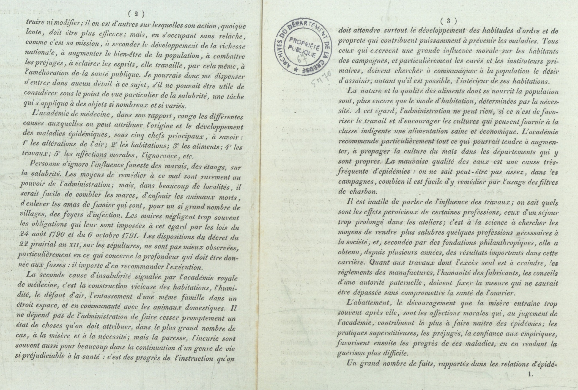
"L'Académie de médecine, dans son rapport, range les différentes causes auxquelles on peut attribuer l'origine et le développement des maladies épidémiques, sous cinq chefs principaux, à savoir : les altérations de l'air, les habitations, les aliments, les travaux, les affections morales - l'ignorance".

Slide 34
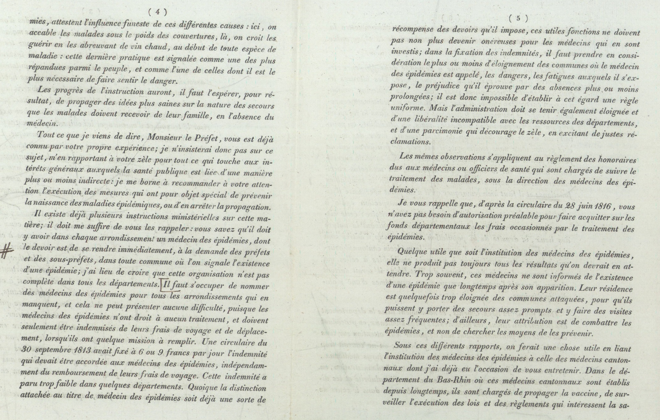
Le ministre rappelle le rôle-clef du médecin des épidémies : "vous savez qu'il doit y avoir dans chaque arrondissement un médecin des épidémies, dont le devoir est de se rendre immédiatement, à la demande des préfets et des sous-préfets, dans toute commune où l'on signale l'existence d'une épidémie".

Slide 35
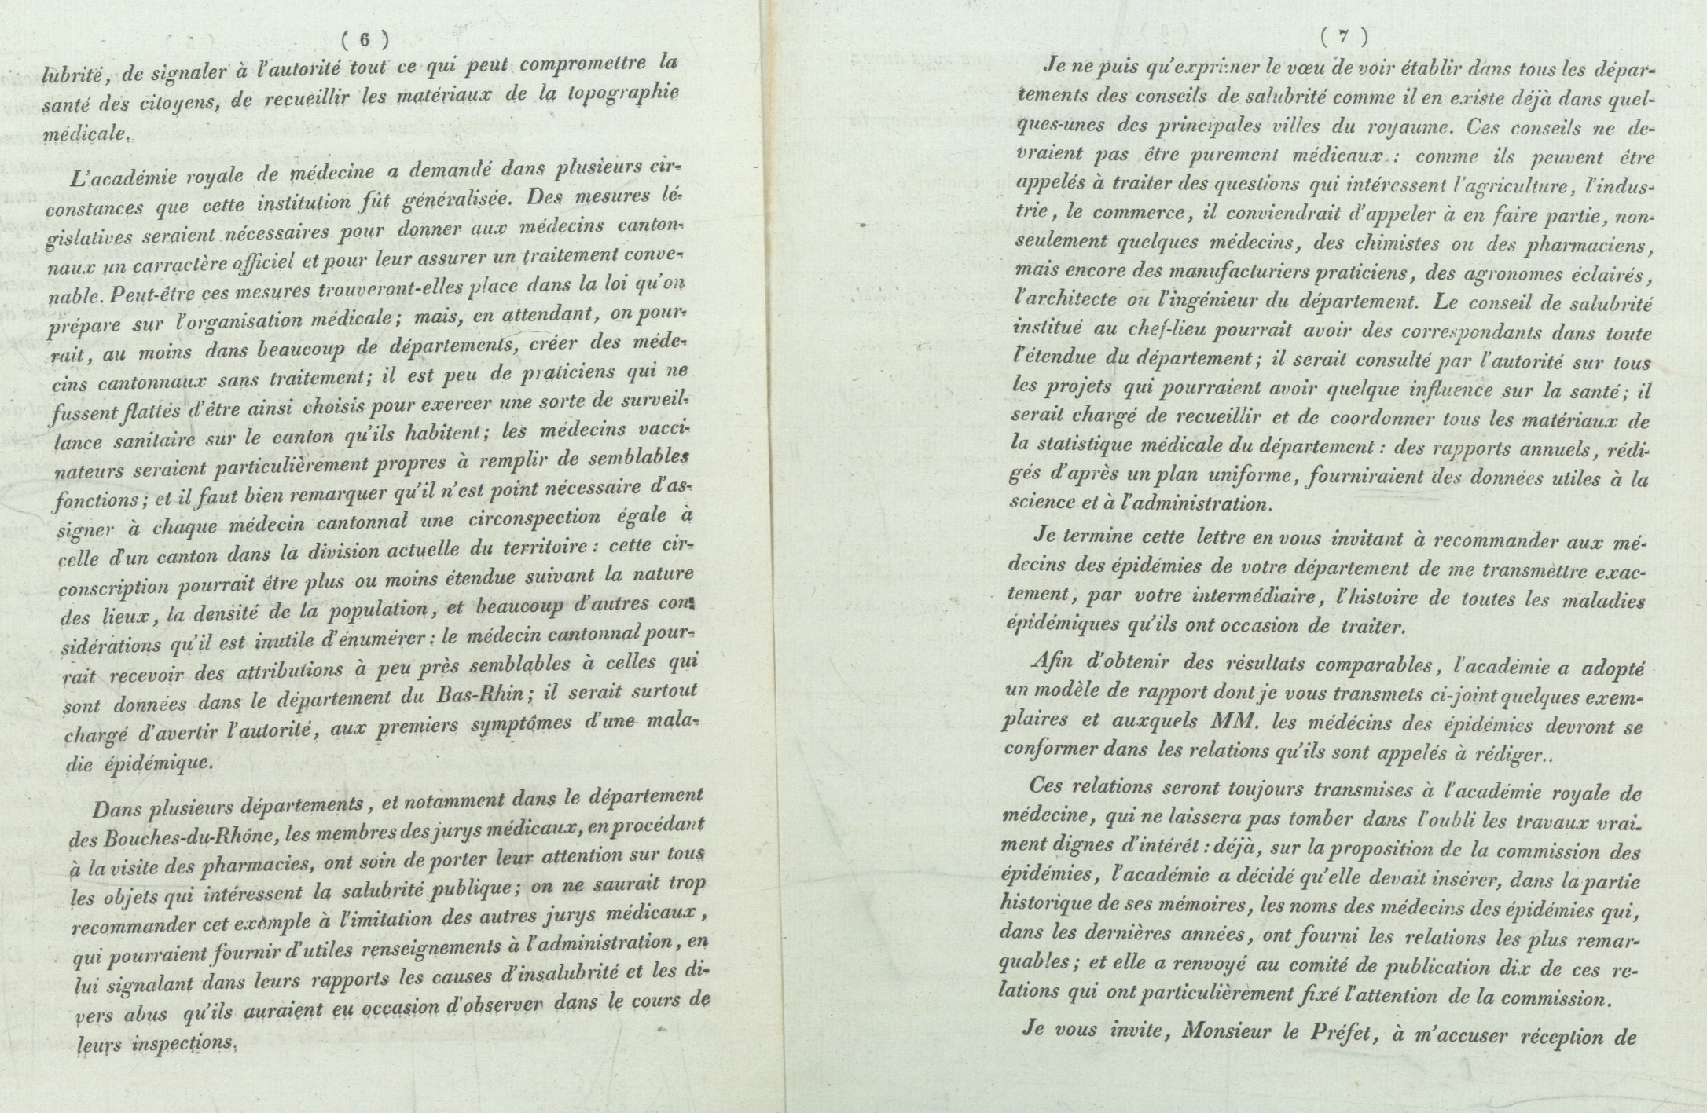
Le ministre souhaite qu'il existe une organisation locale spécialisée : "je ne puis qu'exprimer le vœu de voir s'établir dans tous les départements des conseils de salubrité […]. Ces conseils ne devraient pas être purement médicaux : ils peuvent être appelés à traiter des questions qui intéressent l'agriculture, l'industrie, le commerce [...]".

Slide 36
La politique de santé publique L'élément prophylactique essentiel : la désinfection Instructions du Conseil supérieur d'hygiène publique de France (1907)

Slide 37
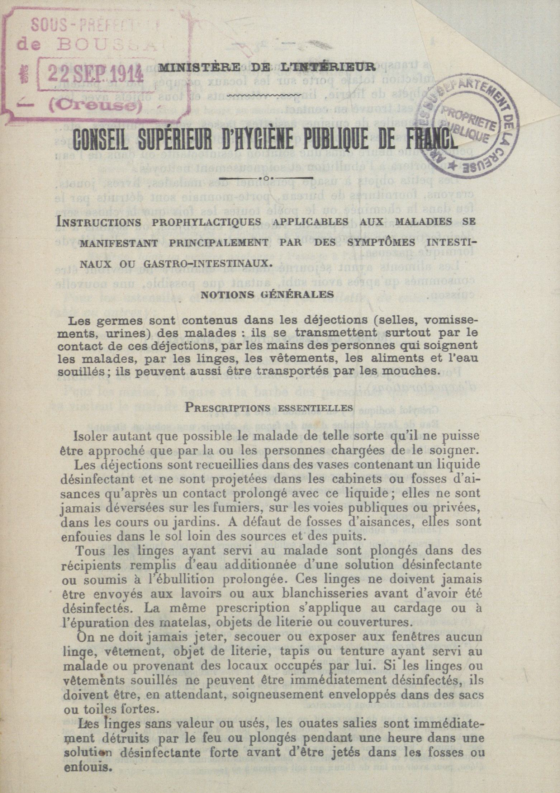
Instructions prophylactiques applicables aux maladies se manifestant principalement par des symptômes intestinaux ou gastro-intestinaux (1907).
"Isoler autant que possible le malade de telle sorte qu'il ne puisse être approché que par la ou les personnes chargées de le soigner. Les déjections sont recueillies dans des vases contenant un liquide désinfectant et ne sont projetées dans les cabinets ou fosses d'aisance qu'après un contact prolongé avec ce liquide. [...] Tous les linges ayant servi au malade sont plongés dans des récipients remplis d'eau additionnée d'une solution désinfectante ou soumis à l'ébullition prolongée".
Arch. dép. Creuse, 3 Z 25

Slide 38
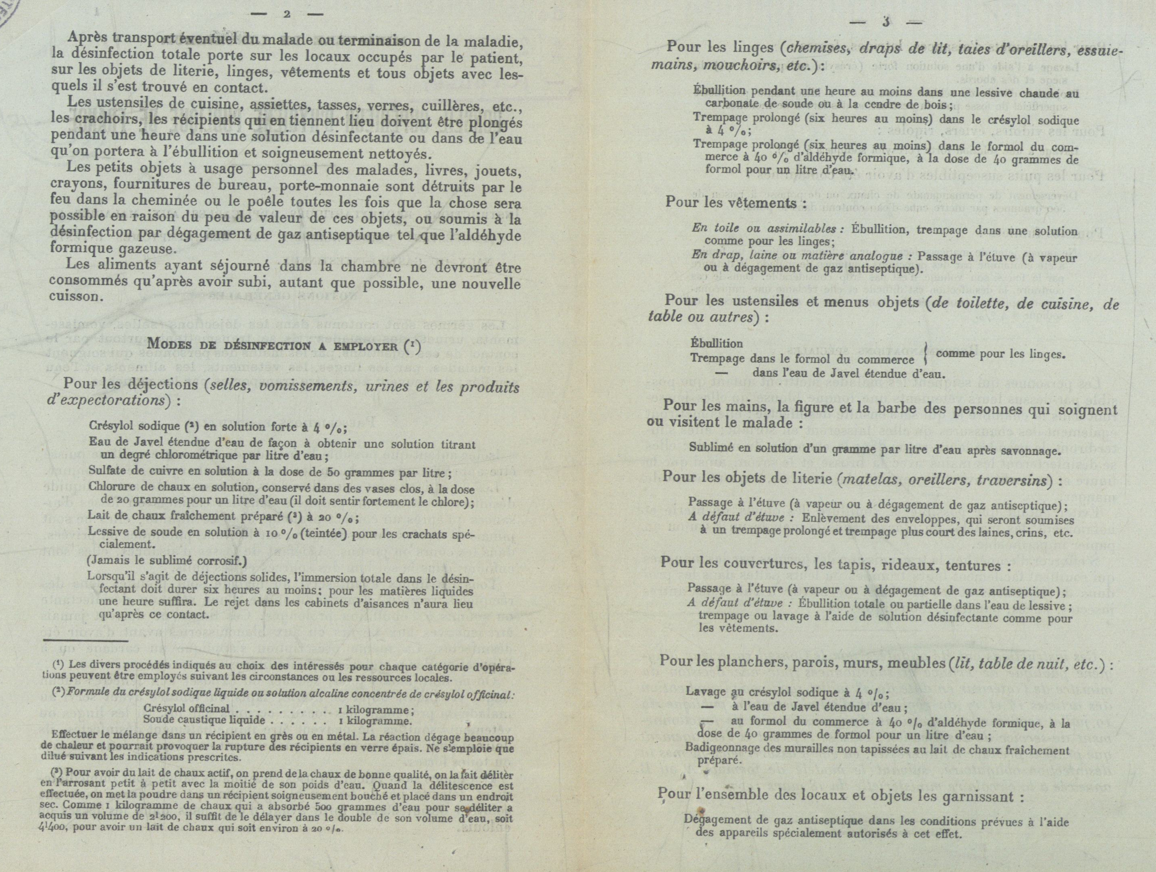
"Après transport éventuel du malade ou terminaison de la maladie, la désinfection totale porte sur les locaux occupés par le patient, sur les objets de literie, linges, vêtements et tous objets avec lesquels il s'est trouvé en contact. […] Les petits objets à usage personnel des malades, livres, jouets, crayons, fournitures de bureau, porte-monnaie sont détruits par le feu dans la cheminée ou le poêle toutes les fois que la chose sera possible en raison du peu de valeur de ces objets, ou soumis à la désinfection par dégagement de gaz antiseptique tel que l'aldéhyde formique gazeuse".

Slide 39
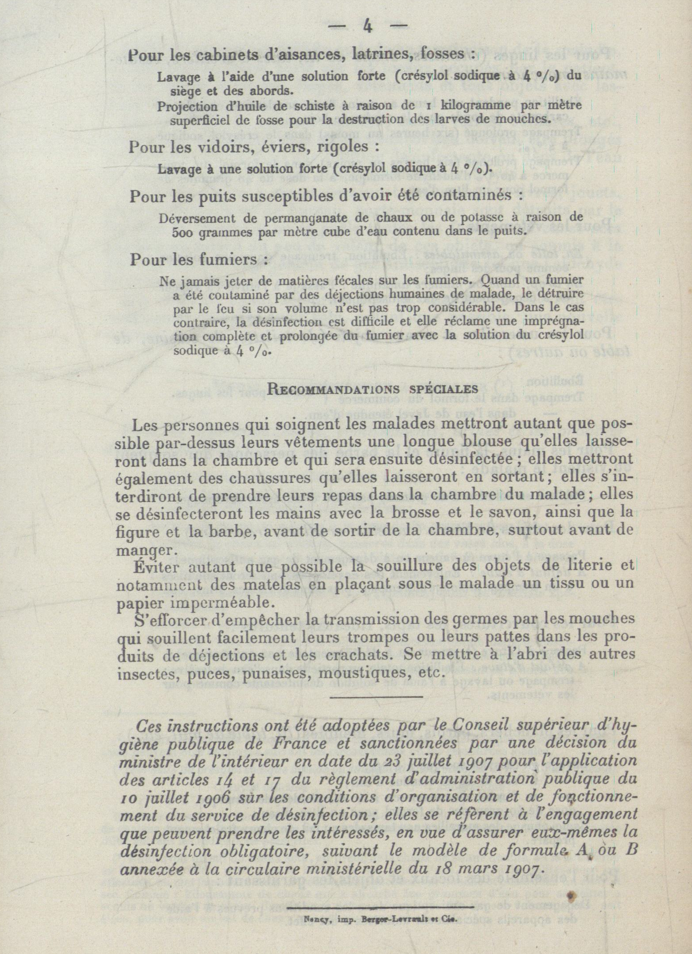
"Les personnes qui soignent les malades mettront autant que possible par-dessus leurs vêtements une longue blouse qu'elles laisseront dans la chambre et qui sera ensuite désinfectée ; elles mettront également des chaussures qu'elles laisseront en sortant ; elles s'interdiront de prendre leurs repas dans la chambre du malade ; elles se désinfecteront les mains avec la brosse et le savon ; ainsi que la figure et la barbe, avant de sortir de la chambre, surtout avant de manger".

Slide 40
La politique de santé publique La vaccination : une des clés de la réussite Vaccination des enfants à La Celle-Dunoise en 1835

Slide 41
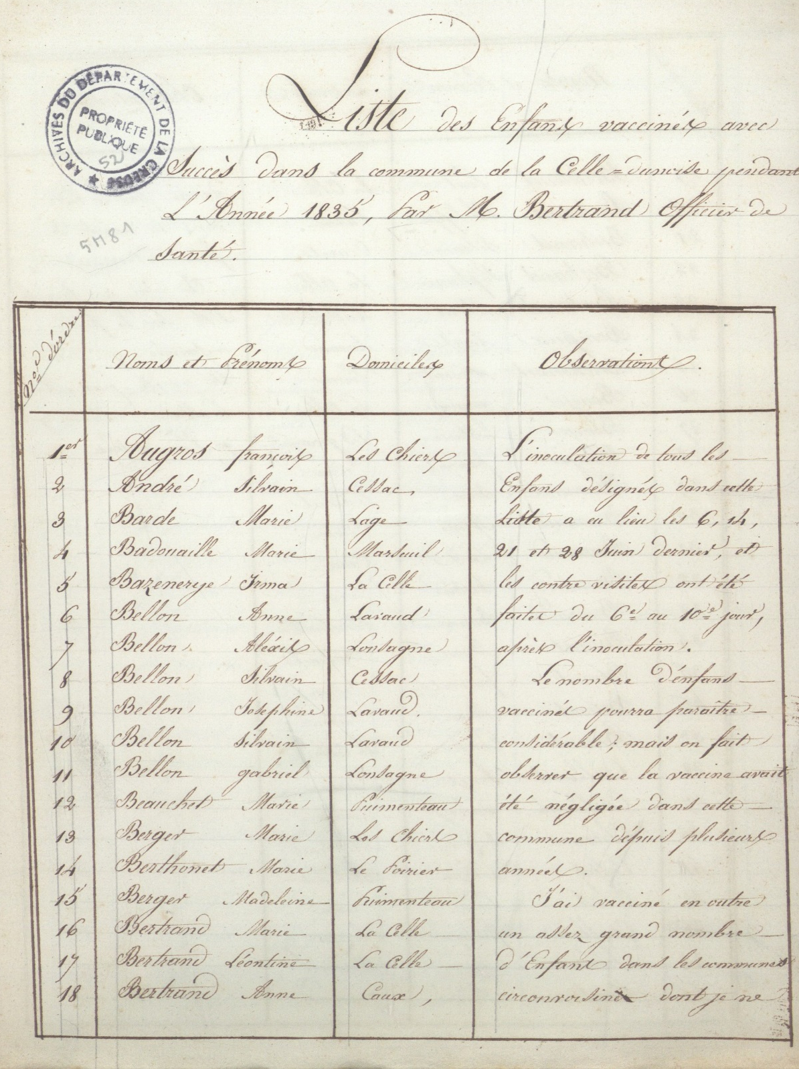
Liste (extrait) des enfants vaccinés avec succès dans la commune de La-Celle-Dunoise pendant l'année 1835 par M. Bertrand, officier de santé.
"L'inoculation de tous les enfants désignés dans cette liste a eu lieu [en] juin dernier et la contre-visite du 6ème au 10ème jour après l'inoculation. Le nombre d'enfants vaccinés pourra paraître considérable ; mais on fait observer que la vaccine avait été négligée dans cette commune depuis plusieurs années. J'ai vacciné en outre un assez grand nombre d'enfants dans les communes circonvoisines [...]".
Arch. dép. Creuse, 5 M 81

Slide 42
La politique de santé publique La vaccination : une des clés de la réussite Cas de variole en 1849

Slide 43
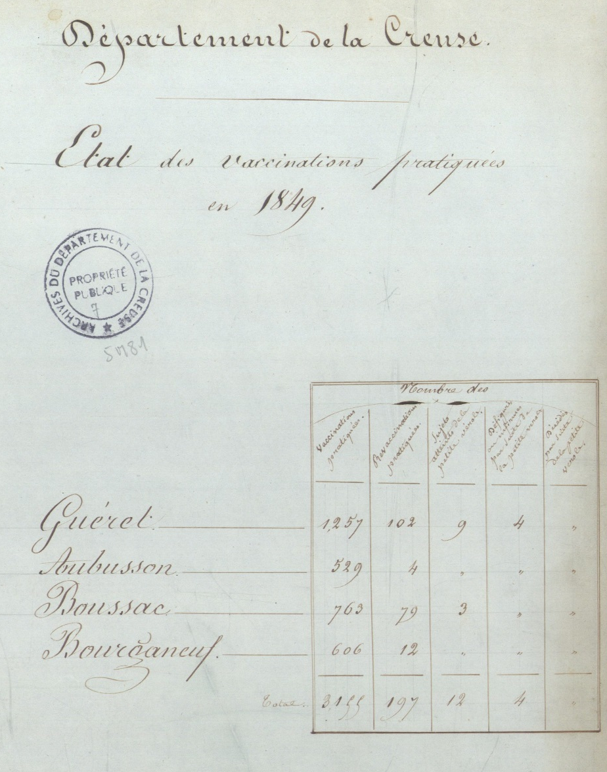
Etat des vaccinations pratiquées en 1849.
Dans l'arrondissement de Guéret, on compte : 1257 vaccinations pratiquées, 102 revaccinations pratiquées, 9 sujets atteints de petite vérole (ou variole), 4 défigurés ou infirmes par suite de la petite vérole.
Arch. dép. Creuse, 5 M 81

Slide 44
La politique de santé publique La vaccination : une des clés de la réussite Institut supérieur de vaccine de l‘Académie de médecine 1914

Slide 45
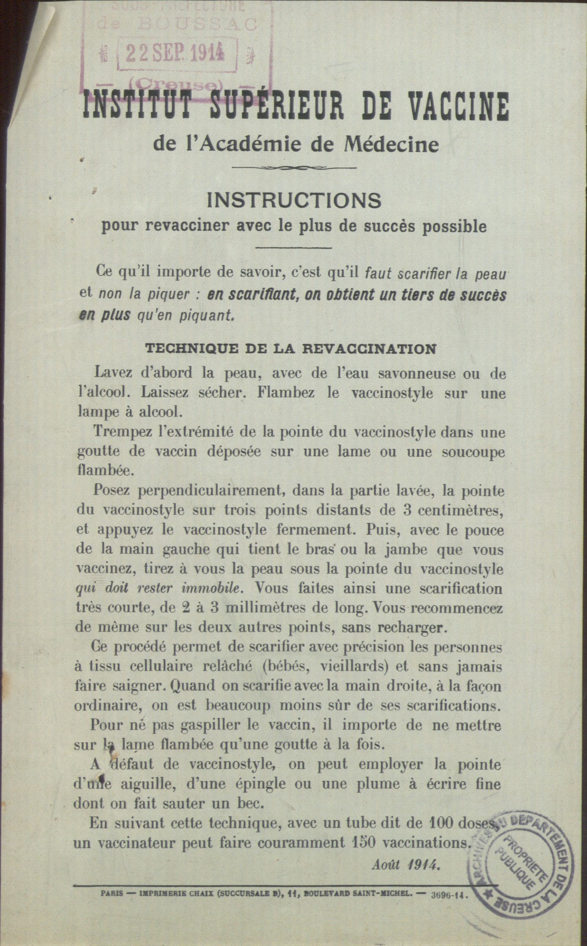
Instructions pour revacciner avec le plus de succès possible (1914).
"Ce qu'il importe de savoir, c'est qu'il faut scarifier la peau et non la piquer : en scarifiant, on obtient un tiers de succès en plus qu'en piquant".
Arch. dép. Creuse, 3 Z 25

Slide 46
La politique de santé publique Le devoir civique de chaque membre de la société Crime contre la société

Slide 47
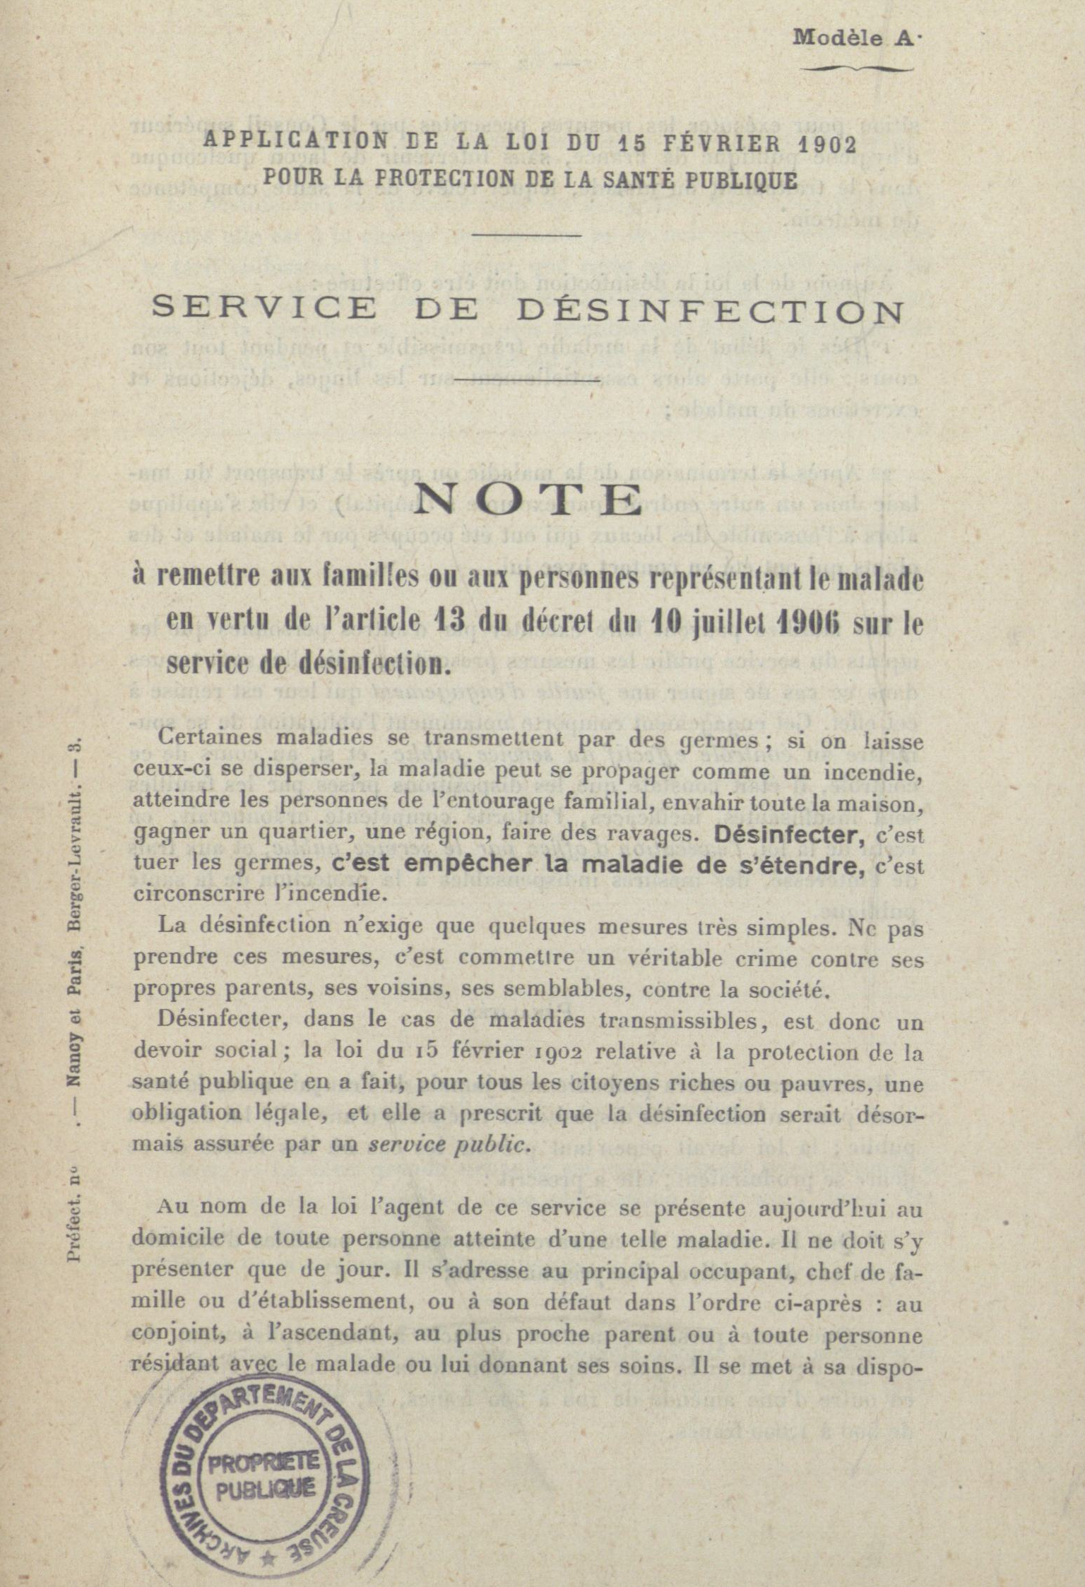
Service de désinfection, note à remettre aux familles (1906).
"Certaines maladies se transmettent par les germes ; si on laisse ceux-ci se disperser, la maladie peut se propager comme un incendie, atteindre les personnes de l'entourage familial, envahir toute la maison, gagner un quartier, une région, faire des ravages. Désinfecter, c'est tuer les germes, c'est empêcher la maladie de s'étendre, c'est proscrire l'incendie. La désinfection n'exige que quelques mesures très simples. Ne pas prendre ces mesures, c'est commettre un véritable crime contre ses propres parents, ses voisins, ses semblables, contre la société. Désinfecter, dans le cas de maladies transmissibles, est donc un devoir social ; la loi [...] en a fait, pour tous les citoyens riches ou pauvres, une obligation légale, et elle a prescrit que la désinfection serait désormais assurée par un service public".
Arch. dép. Creuse, 1 Z 75

Slide 48
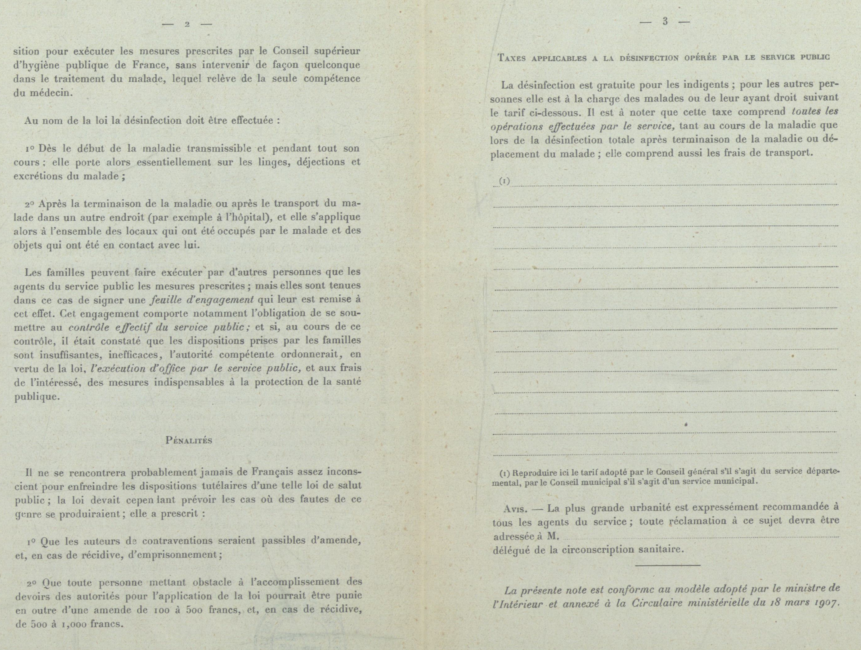
"Il ne se rencontrera probablement jamais de Français assez inconscient pour enfreindre les dispositions tutélaires d'une telle loi de salut public ; la loi devait cependant prévoir les cas où des fautes de ce genre se produiraient".

Slide 49
La politique de santé publique Le devoir civique de chaque membre de la société Appel au patriotisme

Slide 50
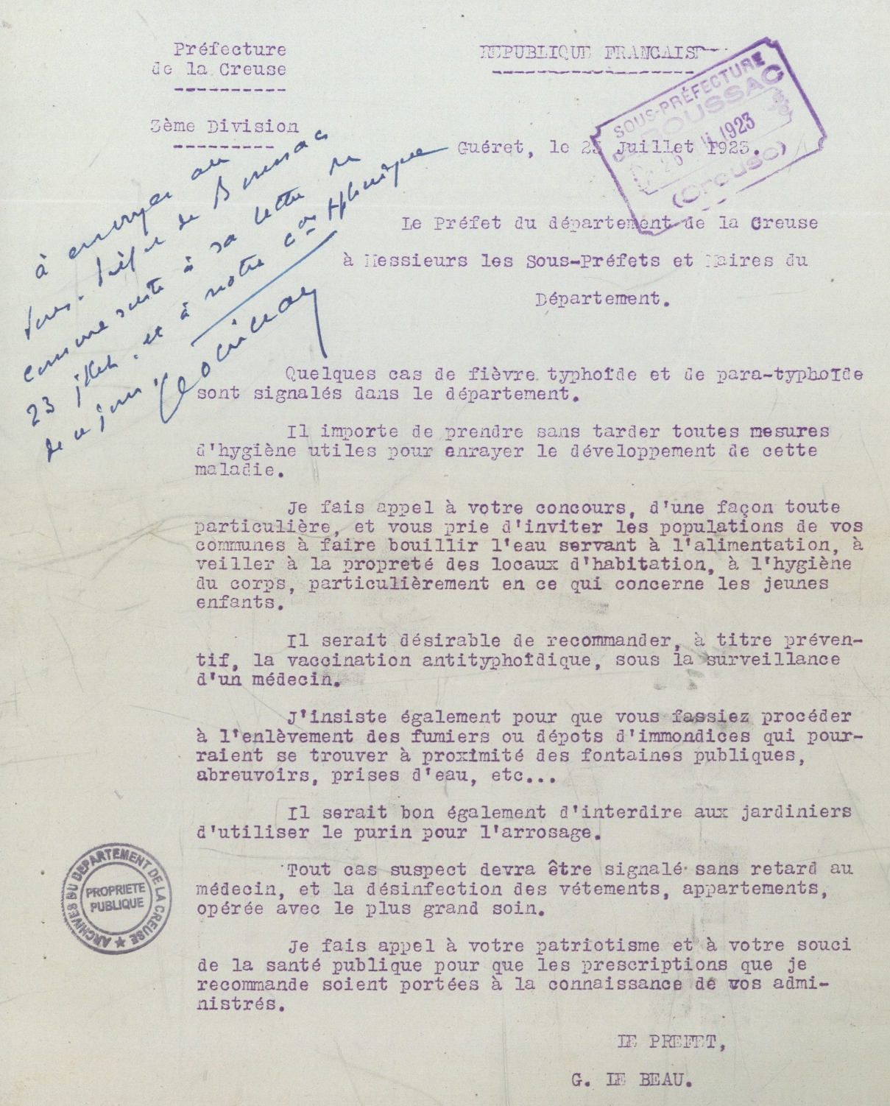
Note du préfet de la Creuse à destination des sous-préfets au sujet de la fièvre typhoïde (1923).
"Je fais appel à votre concours, d'une façon toute particulière, et vous prie d'inviter les populations de vos communes à faire bouillir l'eau servant à l'alimentation, à veiller à la propreté des locaux d'habitation, à l'hygiène du corps, particulièrement en ce qui concerne les jeunes enfants. [...] Tout cas suspect devra être signalé sans retard du médecin, et la désinfection des vêtements, appartements, opérée avec le plus grand soin. Je fais appel à votre patriotisme et à votre souci de la santé publique pour que les prescriptions que je recommande soient portées à la connaissance de vos administrés".
Arch. dép. Creuse, 3 Z 25

Slide 51
La politique de santé publique Le devoir civique de chaque membre de la société Sera puni des peines …

Slide 52
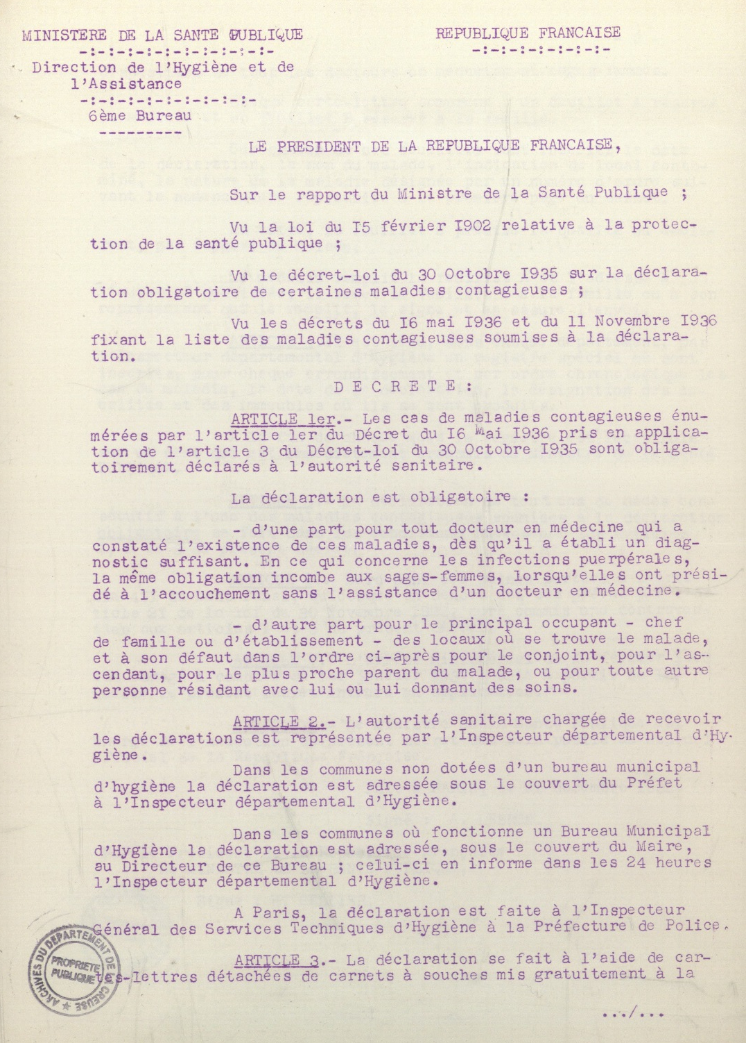
Déclaration obligatoire des cas de maladies contagieuses, décret du Président de la République (1936).
"Les cas de maladies contagieuses […] sont obligatoirement déclarés à l'autorité sanitaire. La déclaration est obligatoire d'une part pour tout docteur en médecine qui a constaté l'existence de ces maladies, dès qu'il a établi un diagnostique suffisant. [...] d'autre part pour le principal occupant - chef de famille ou d'établissement - des locaux où se trouve le malade [...]".
Arch. dép. Creuse, 1 Z 75

Slide 53
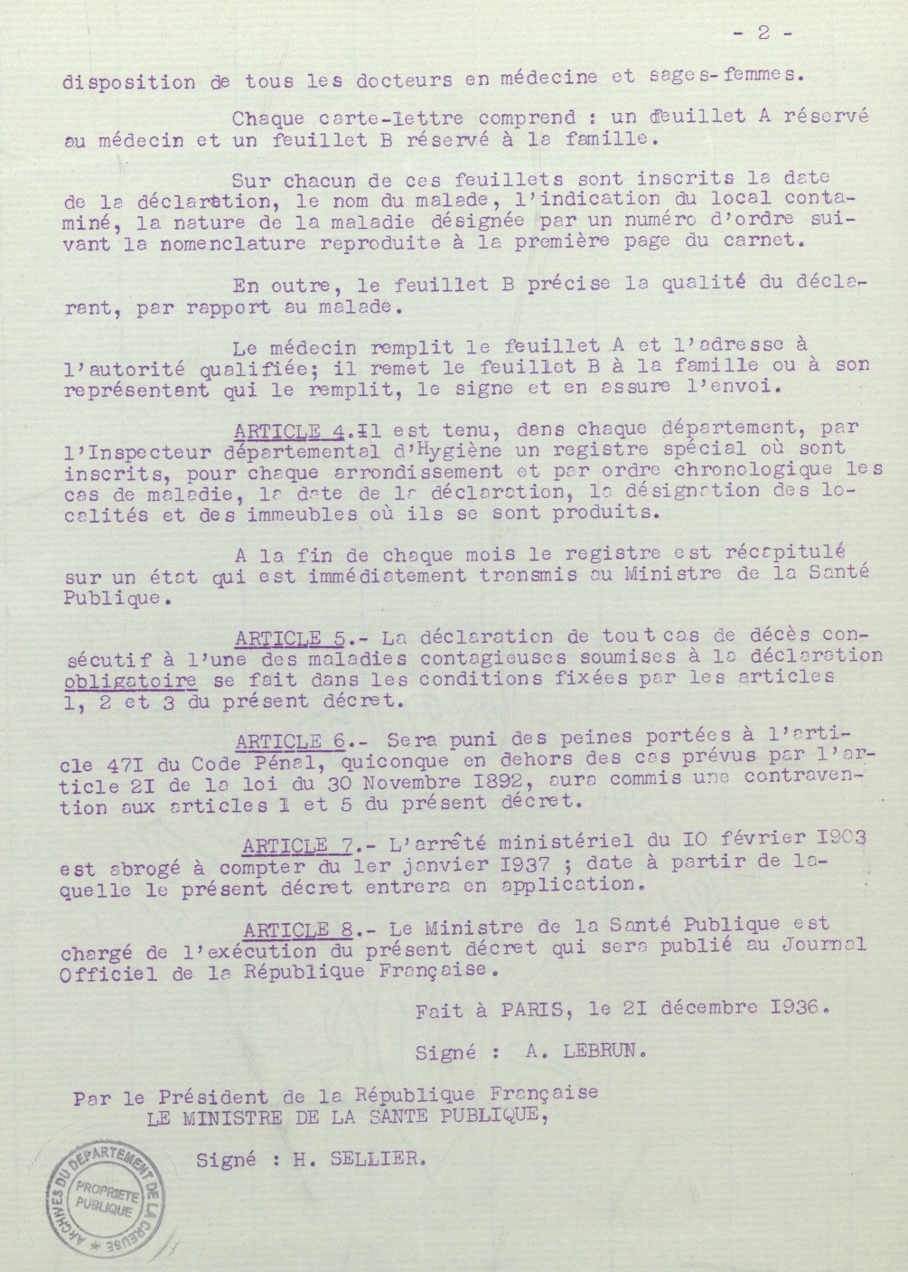
"Sera puni des peines portées à l'article 471 du Code pénal, quiconque en dehors des cas prévus par l'article 21 de la loi du 30 novembre 1892, aura commis une contravention aux articles 1 et 5 du présent décret".

Slide 54
La reconnaissance envers les soignants Le travail fourni par le médecin des épidémies Épidémie de dyssenterie en 1857

Slide 55
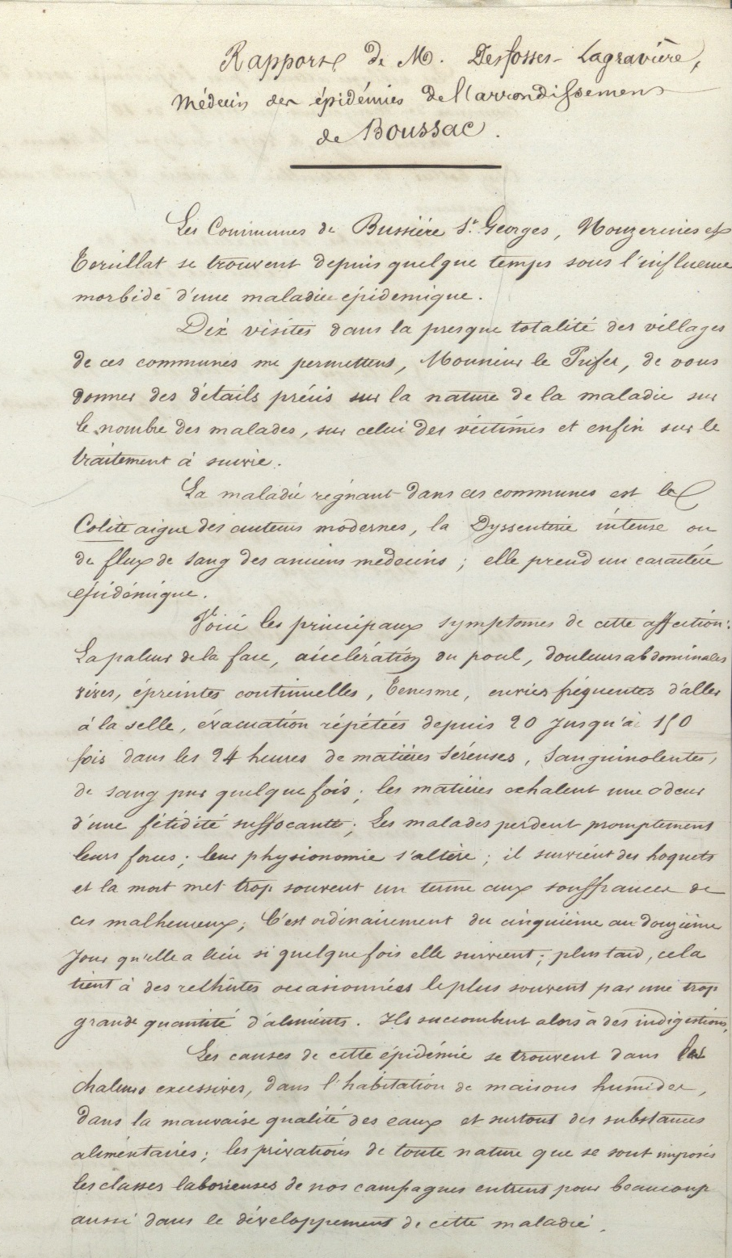
Rapport de M. Desfosses-Lagravière, médecin des épidémies de l'arrondissement de Boussac (1857).
"Les communes de Bussière-Saint-Georges, Nouzerines et Tercillat se trouvent depuis quelques temps sous l'influence morbide d'une maladie épidémique. Dix visites dans la presque totalité des villages de ces communes me permettent, Monsieur le Préfet, de vous donner des détails précis sur la nature de la maladie, sur le nombre des malades, sur celui des victimes et enfin sur le traitement à suivre".
Arch. dép. Creuse, 5 M 71

Slide 56
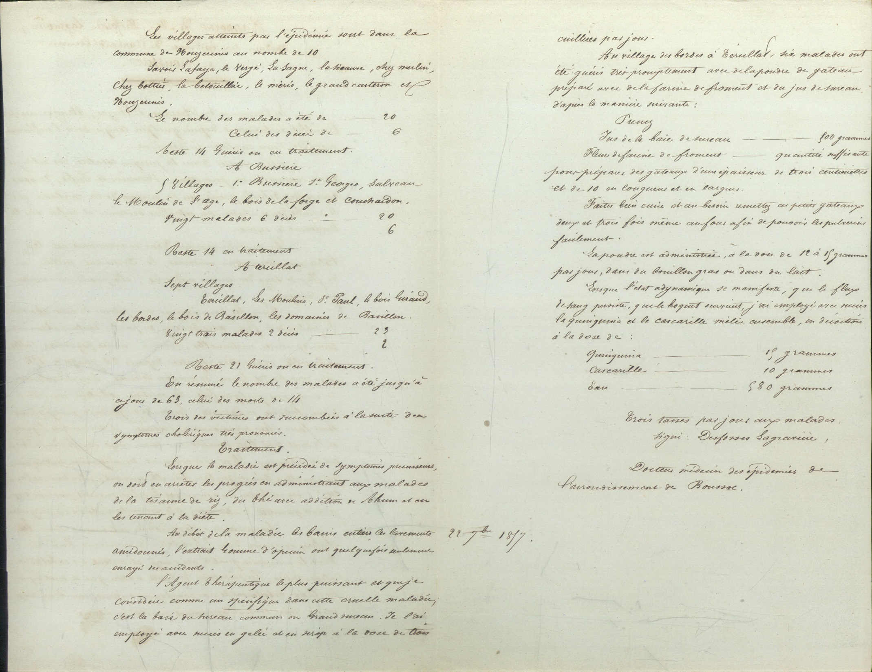
"En résumé, le nombre des malades a été jusqu'à ce jour de 63, celui des morts de 14. […] Traitement. Lorsque la maladie est précédée de symptômes précurseurs, on doit en arrêter les progrès en administrant aux malades de la tisane de riz, du thé avec addiction de rhum et en les tenant à la diète. Au début de la maladie, les bains entiers, les lavements amidonnés, l'extrait gomme d'opium ont quelques fois enrayé ces accidents. L'agent thérapeutique le plus puissant et que je considère comme un spécifique [se dit d’un médicament particulièrement et constamment efficace contre une maladie] dans cette cruelle maladie, c'est la baie de sureau commun ou grand sureau".

Slide 57
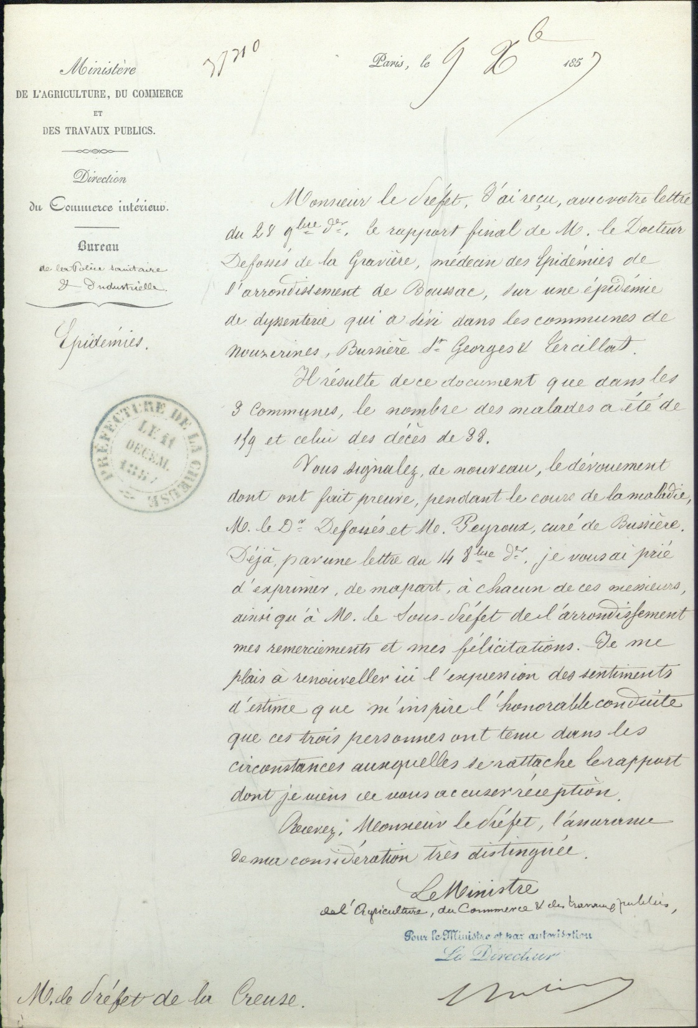
Lettre du ministre de l'Agriculture, du Commerce et des Travaux publics au Préfet de la Creuse (1857).
"Vous signalez, de nouveau, le dévouement dont on fait preuve, pendant le cours de la maladie, M. le Docteur Defossés et M. Peyroux, curé de Bussière. Déjà […], je vous ai prié d'exprimer, de ma part, à chacun de ces messieurs, ainsi qu'à M. le sous-préfet de l'arrondissement mes remerciements et mes félicitations. Je me plais à renouveler ici l'expression des sentiments d'estime que m'inspire l'honorable conduite que ces trois personnes ont tenue [...]".
Arch. dép. Creuse, 5 M 71

Slide 58
La reconnaissance envers les soignants La médaille des épidémies Médaille des épidémies, deux exemples creusois (1903 et 1918)

Slide 59
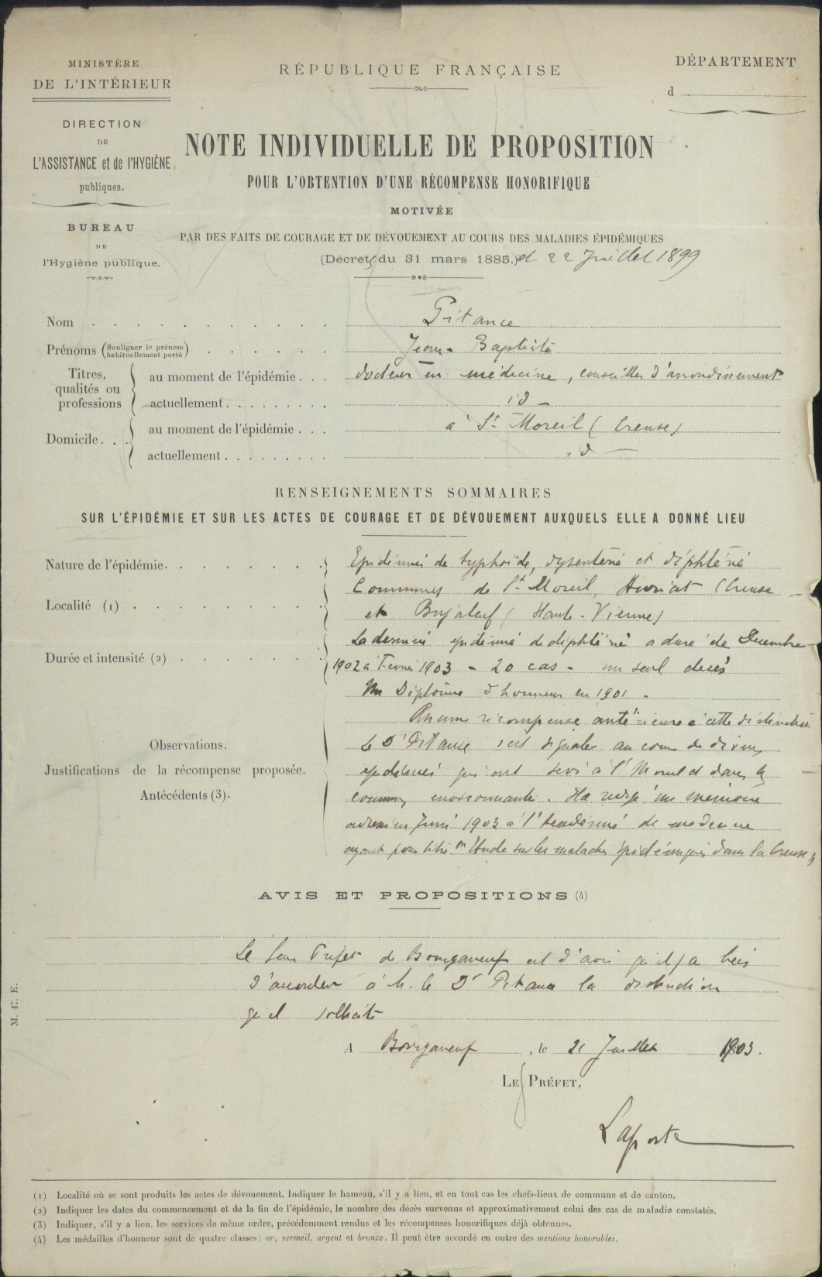
Médecin domicilié à Saint-Moreil (épidémie de typhoïde, dysenterie et diphtérie), notice individuelle de proposition (1903).
À la suite de la grande épidémie de choléra de l’année 1884, les autorités décident la création d’une décoration civile. La médaille d’honneur des épidémies, créée par décret du 31 mars 1885 est destinée à récompenser « les personnes qui se sont particulièrement signalées par leur dévouement pendant des maladies épidémiques ». Cette médaille, après avoir été remaniée à diverses occasions, fut supprimée en août 1962 lors de la création de l’actuelle médaille d’honneur du Service de santé des armées.
Arch. dép. Creuse, 1 M 349

Slide 60
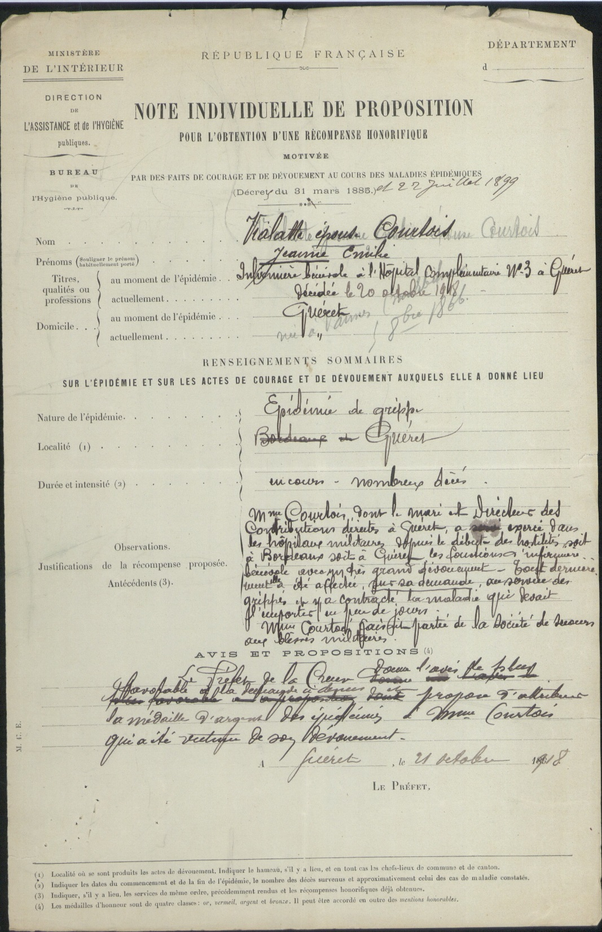
Infirmière bénévole à l'hôpital de Guéret (épidémie de grippe) notice individuelle de proposition (1918).
Arch. dép. Creuse, 1 M 349

Slide 61
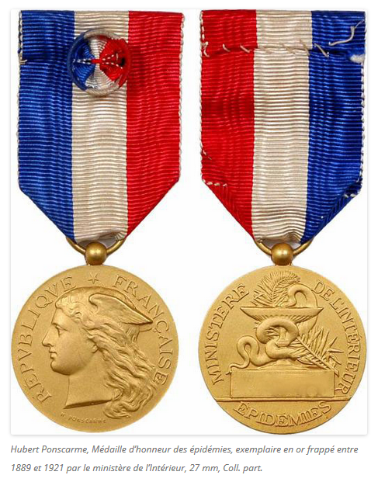
Exemplaire en or frappé entre 1889 et 1921 par le ministère de l’Intérieur. D’un module de 27 millimètres, la décoration comporte une bélière et un ruban tricolore. Au droit, figure une simple tête à gauche de la République Française, à la lourde mâchoire, au cou tubulaire, aux cheveux laissés libres et seulement agrémentés d’ailes. Le médailleur (Hubert Ponscarme) recourt ici à la symbolique républicaine, c’est-à-dire à l’effigie sereine de Marianne, que vient redoubler la légende « RÉPVBLIQUE FRANÇAISE ». C’est au revers qu’apparaissent des symboles en lien avec l’imaginaire de la Santé. Les attributs qui s’y déploient sont le serpent emblème de la Médecine, la coupe assimilée au vase contenant le breuvage d’immortalité et la palme à la fois symbole de régénérescence, d’immortalité et de victoire. Sous ces trois éléments se trouve un cartouche dans lequel est toujours gravé le nom de récipiendaire.
Katia Schaal, "La médaille et les épidémies 2/2", publié dans le carnet de recherche Au revers de la médaille, le 01/05/2020, https://medaille.hypotheses.org/714.

